Slide 1


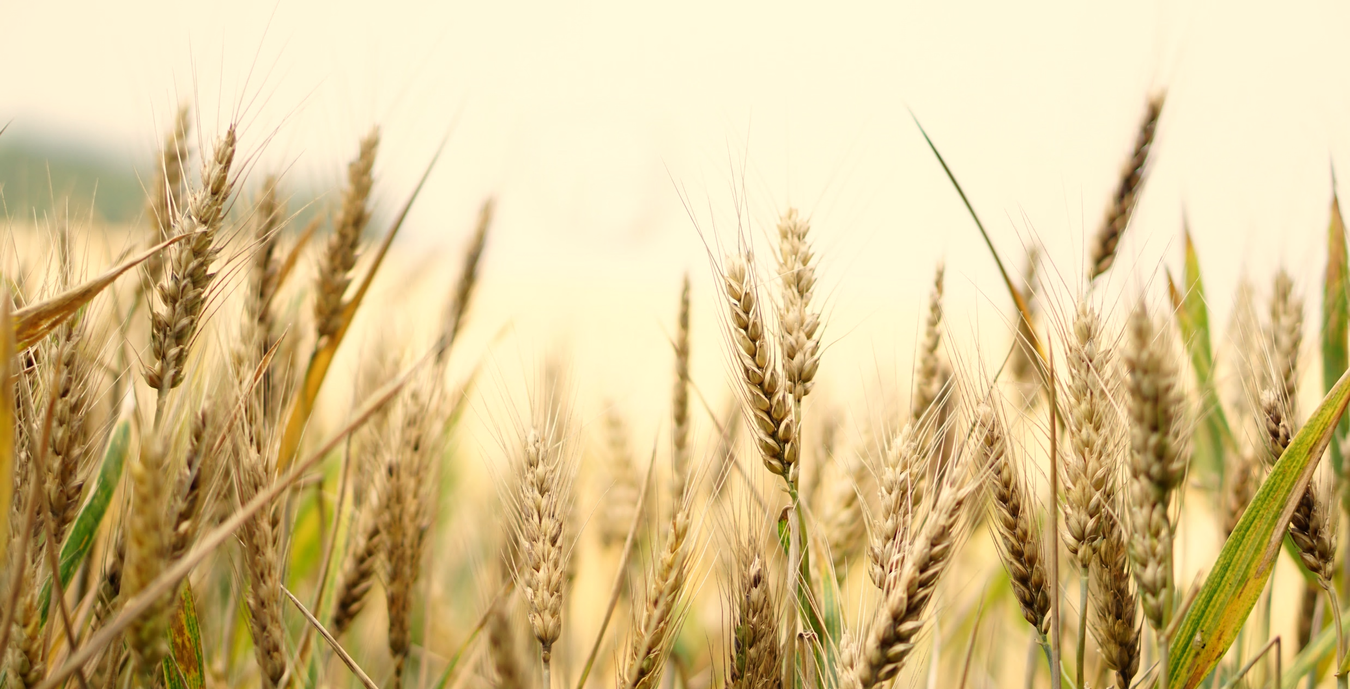
Copyright © 2024 CEF of Europe. Traducere © 2024 AMEC România. Toate drepturile rezervate.

Slide 2
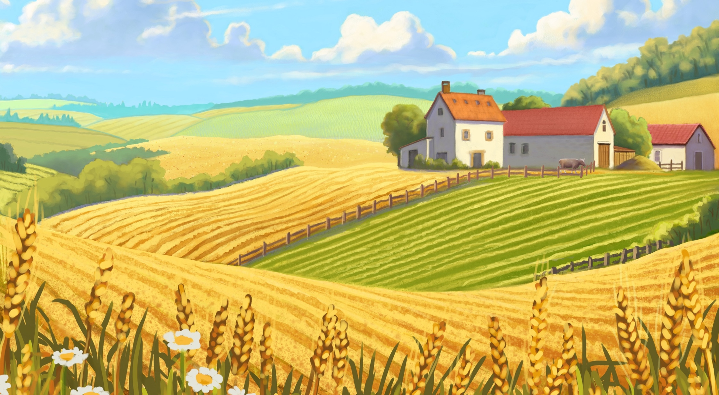
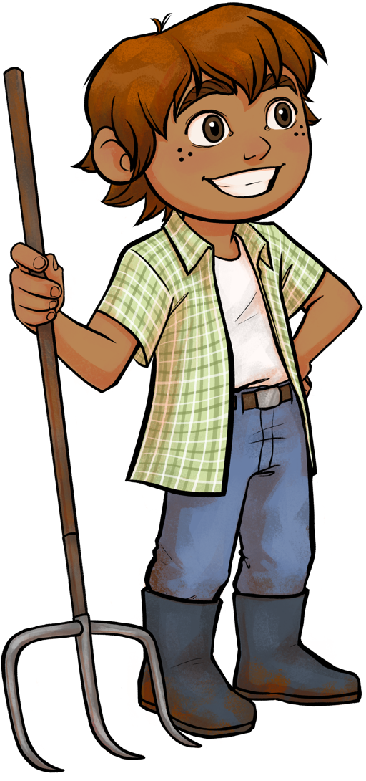

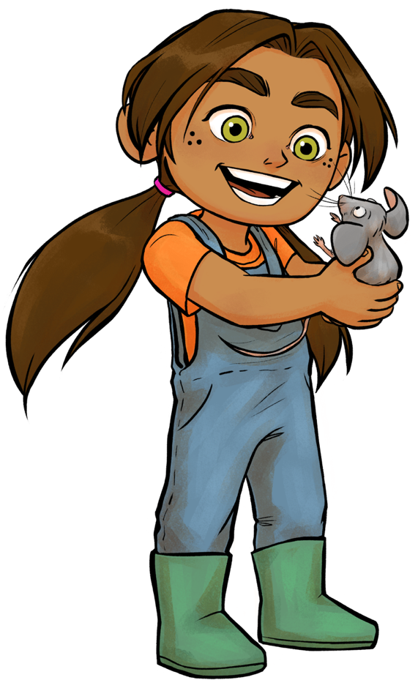

Slide 3

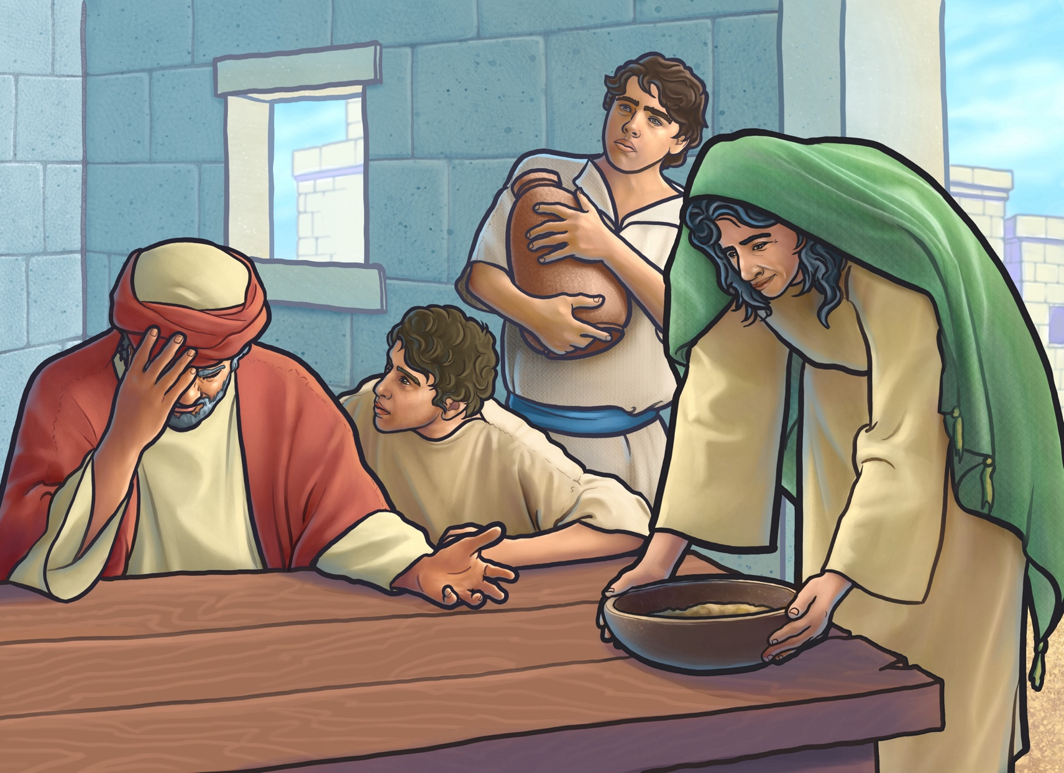
1-1

Slide 4
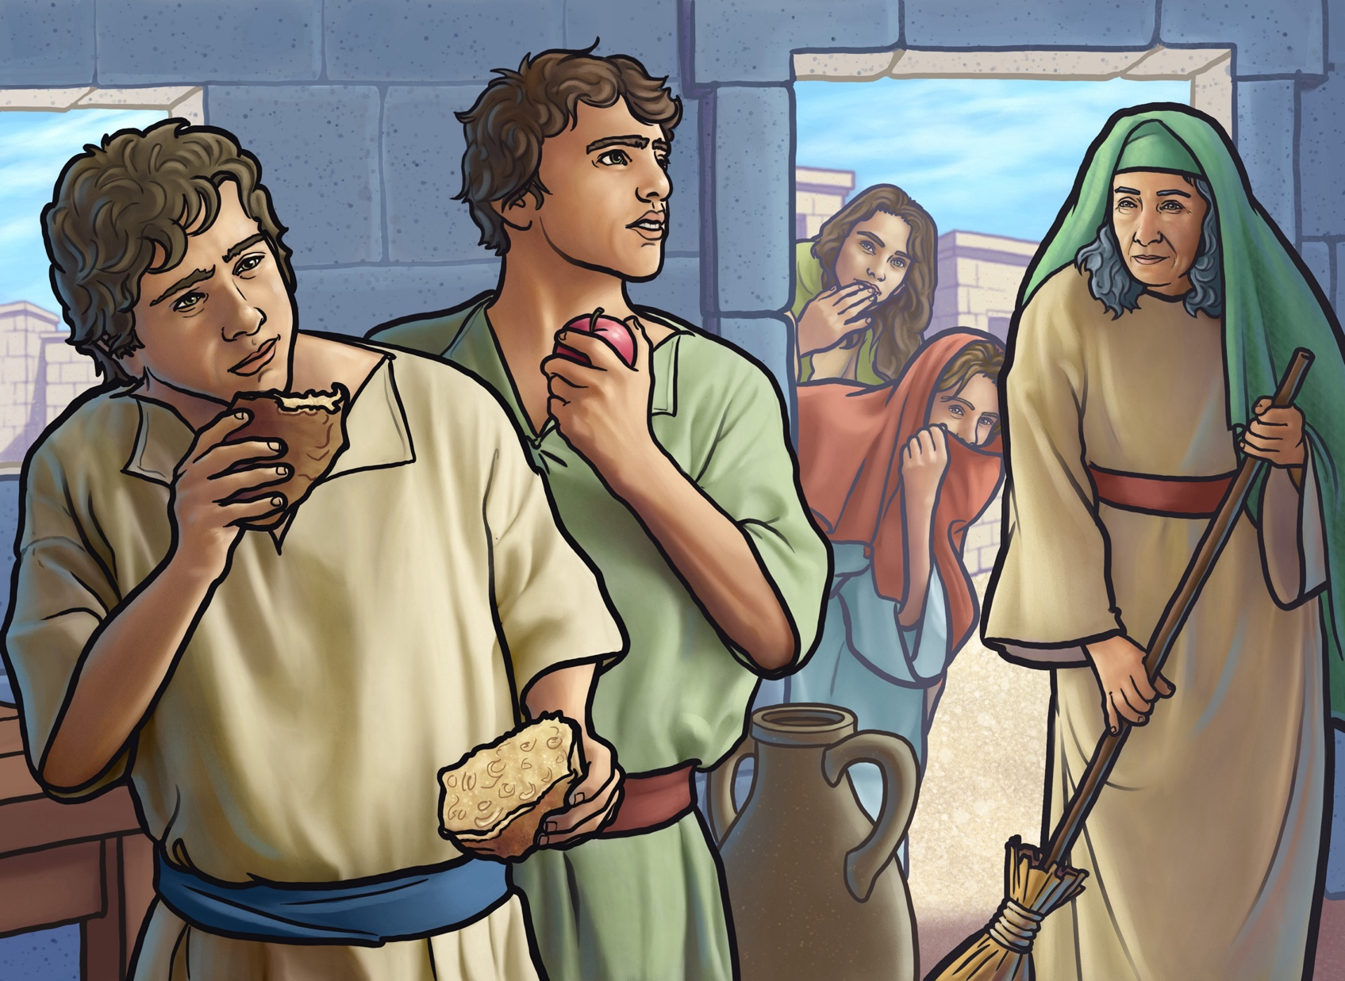
1-2

Slide 5
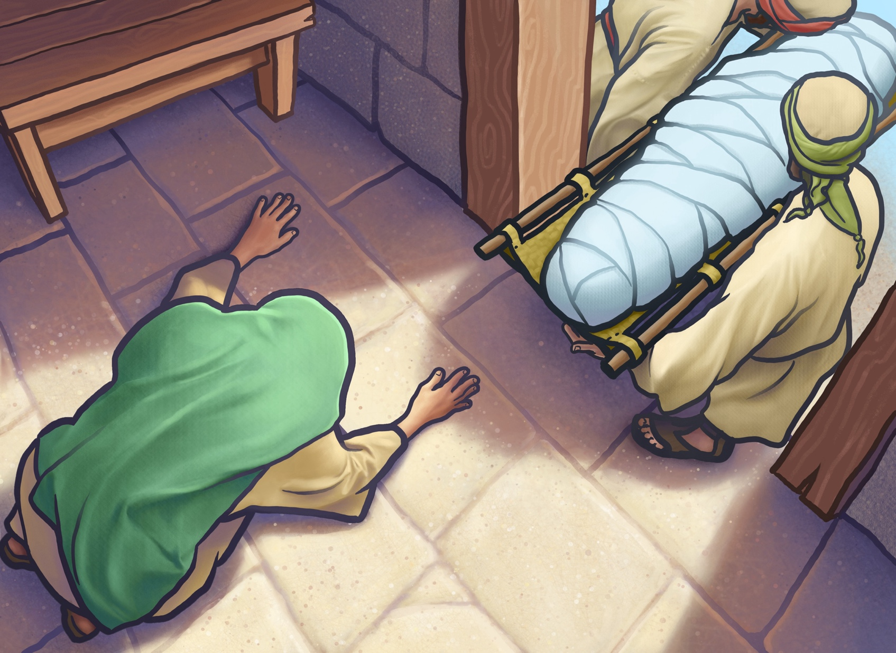
1-3

Slide 6
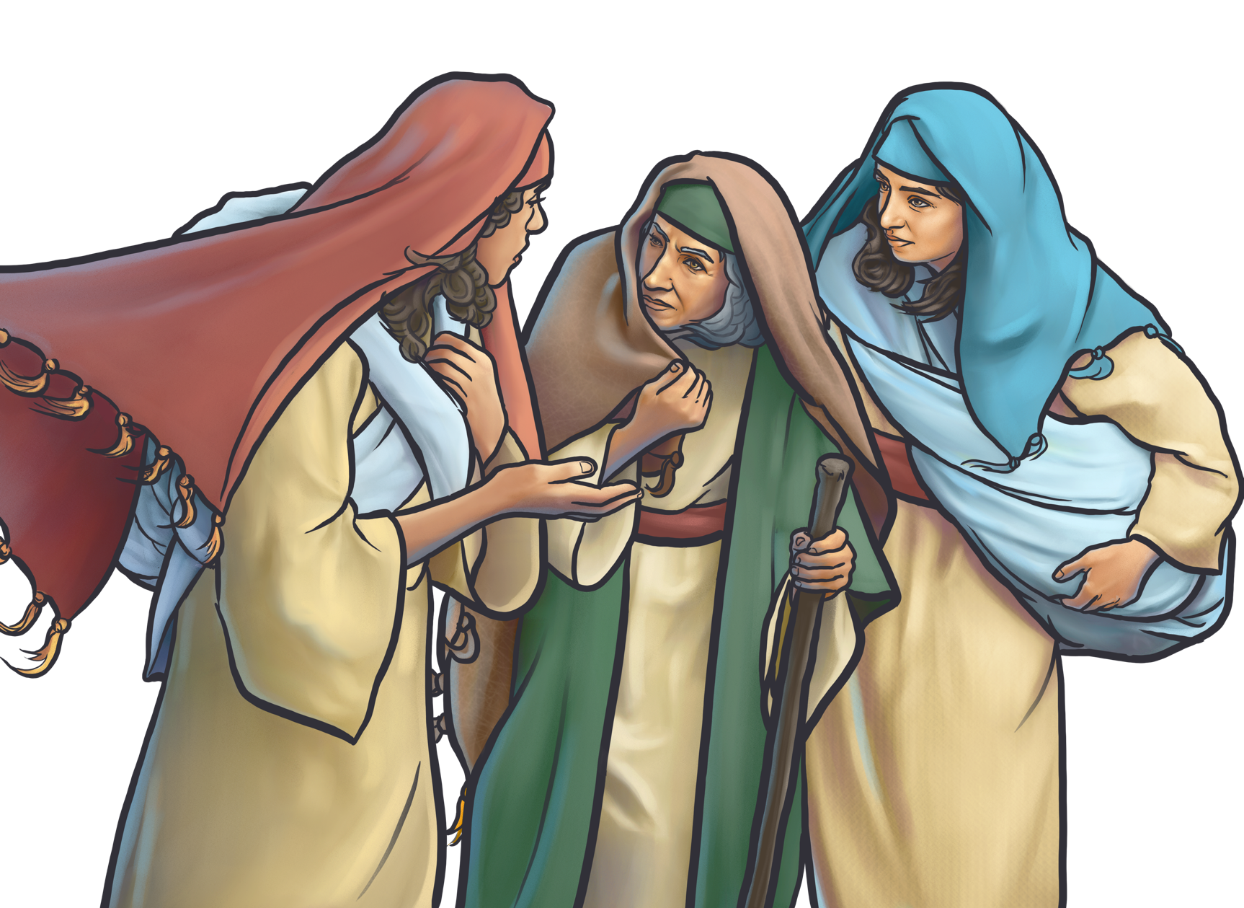
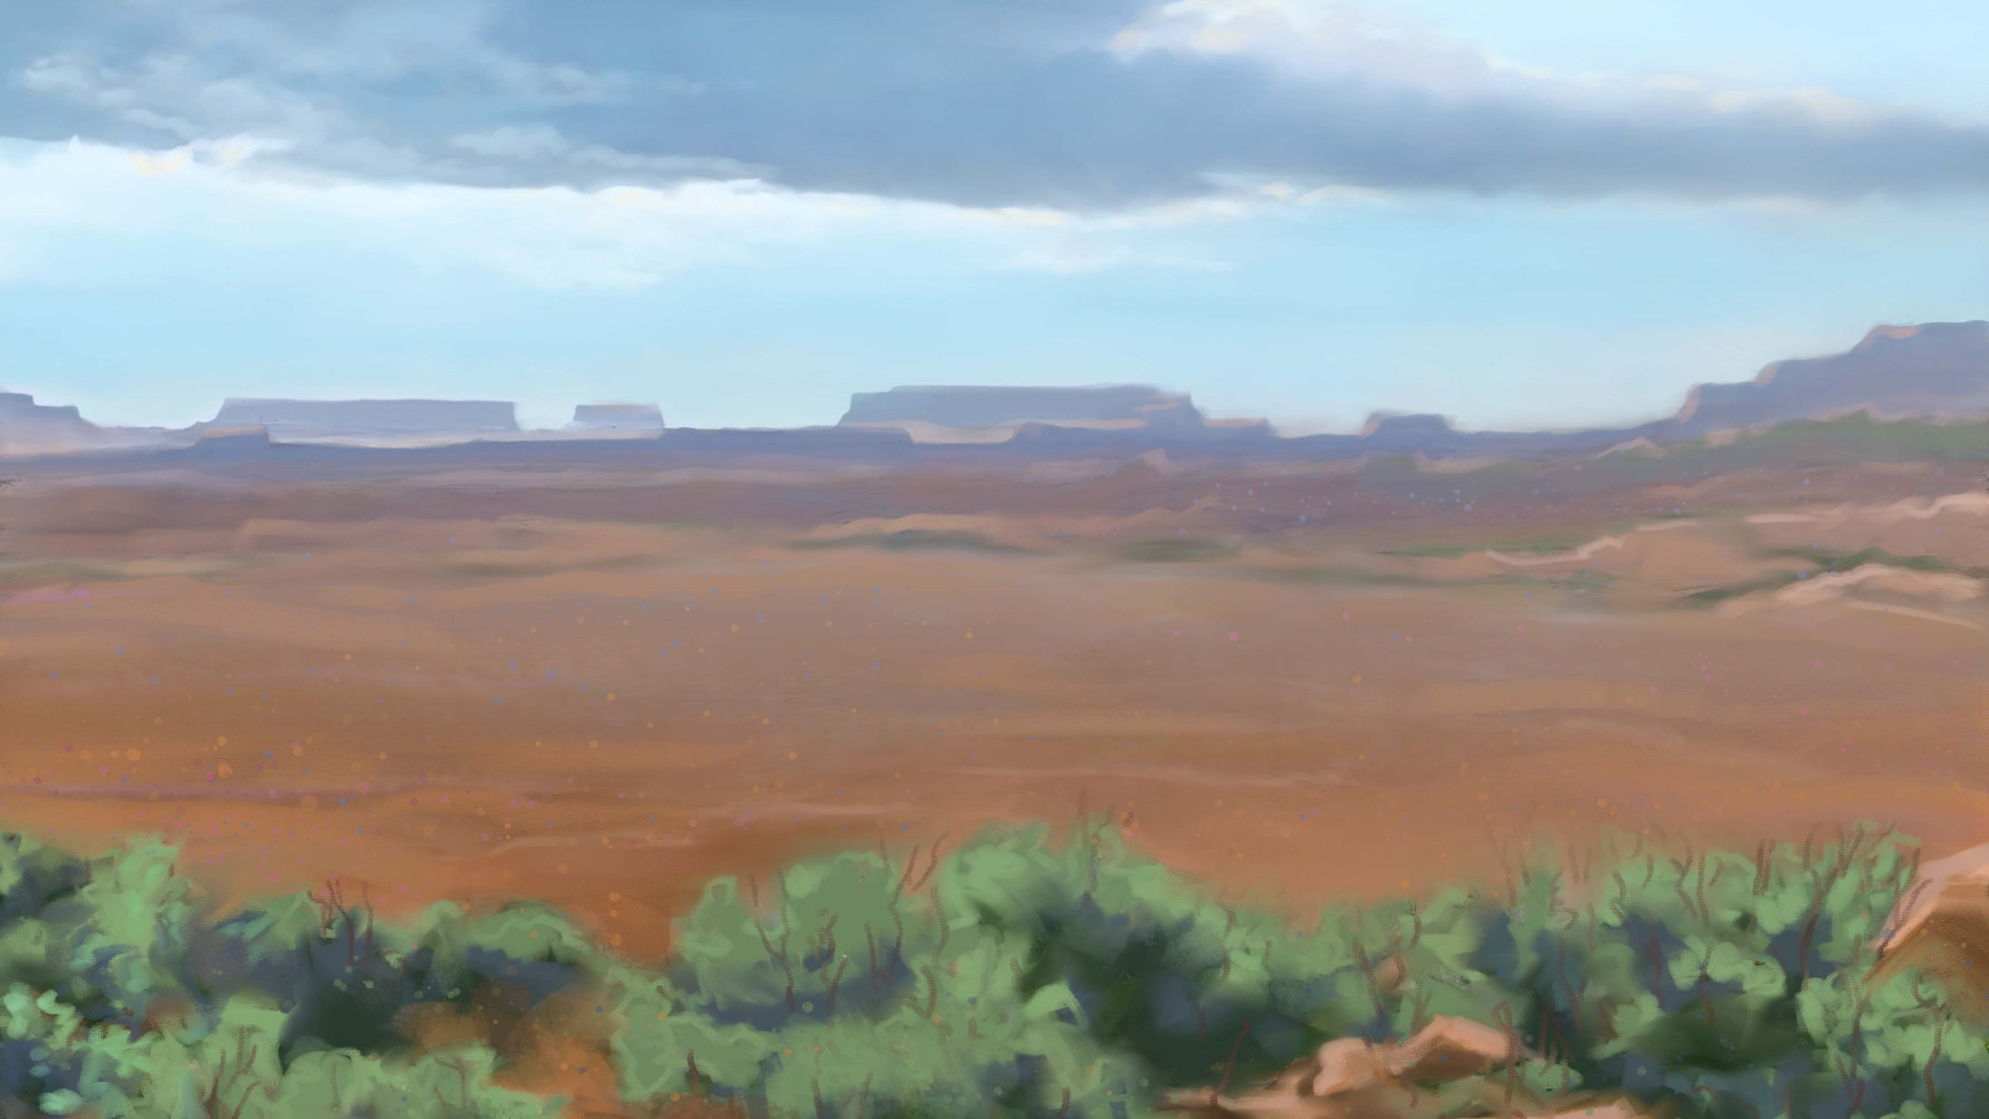
1-4

Slide 7
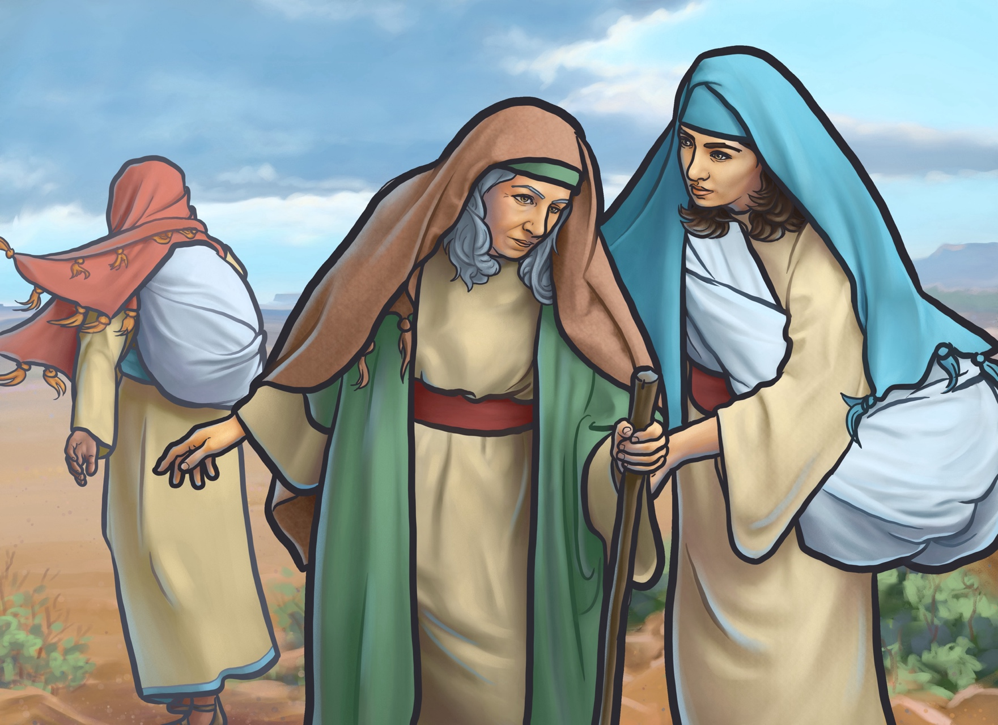
1-5

Slide 8
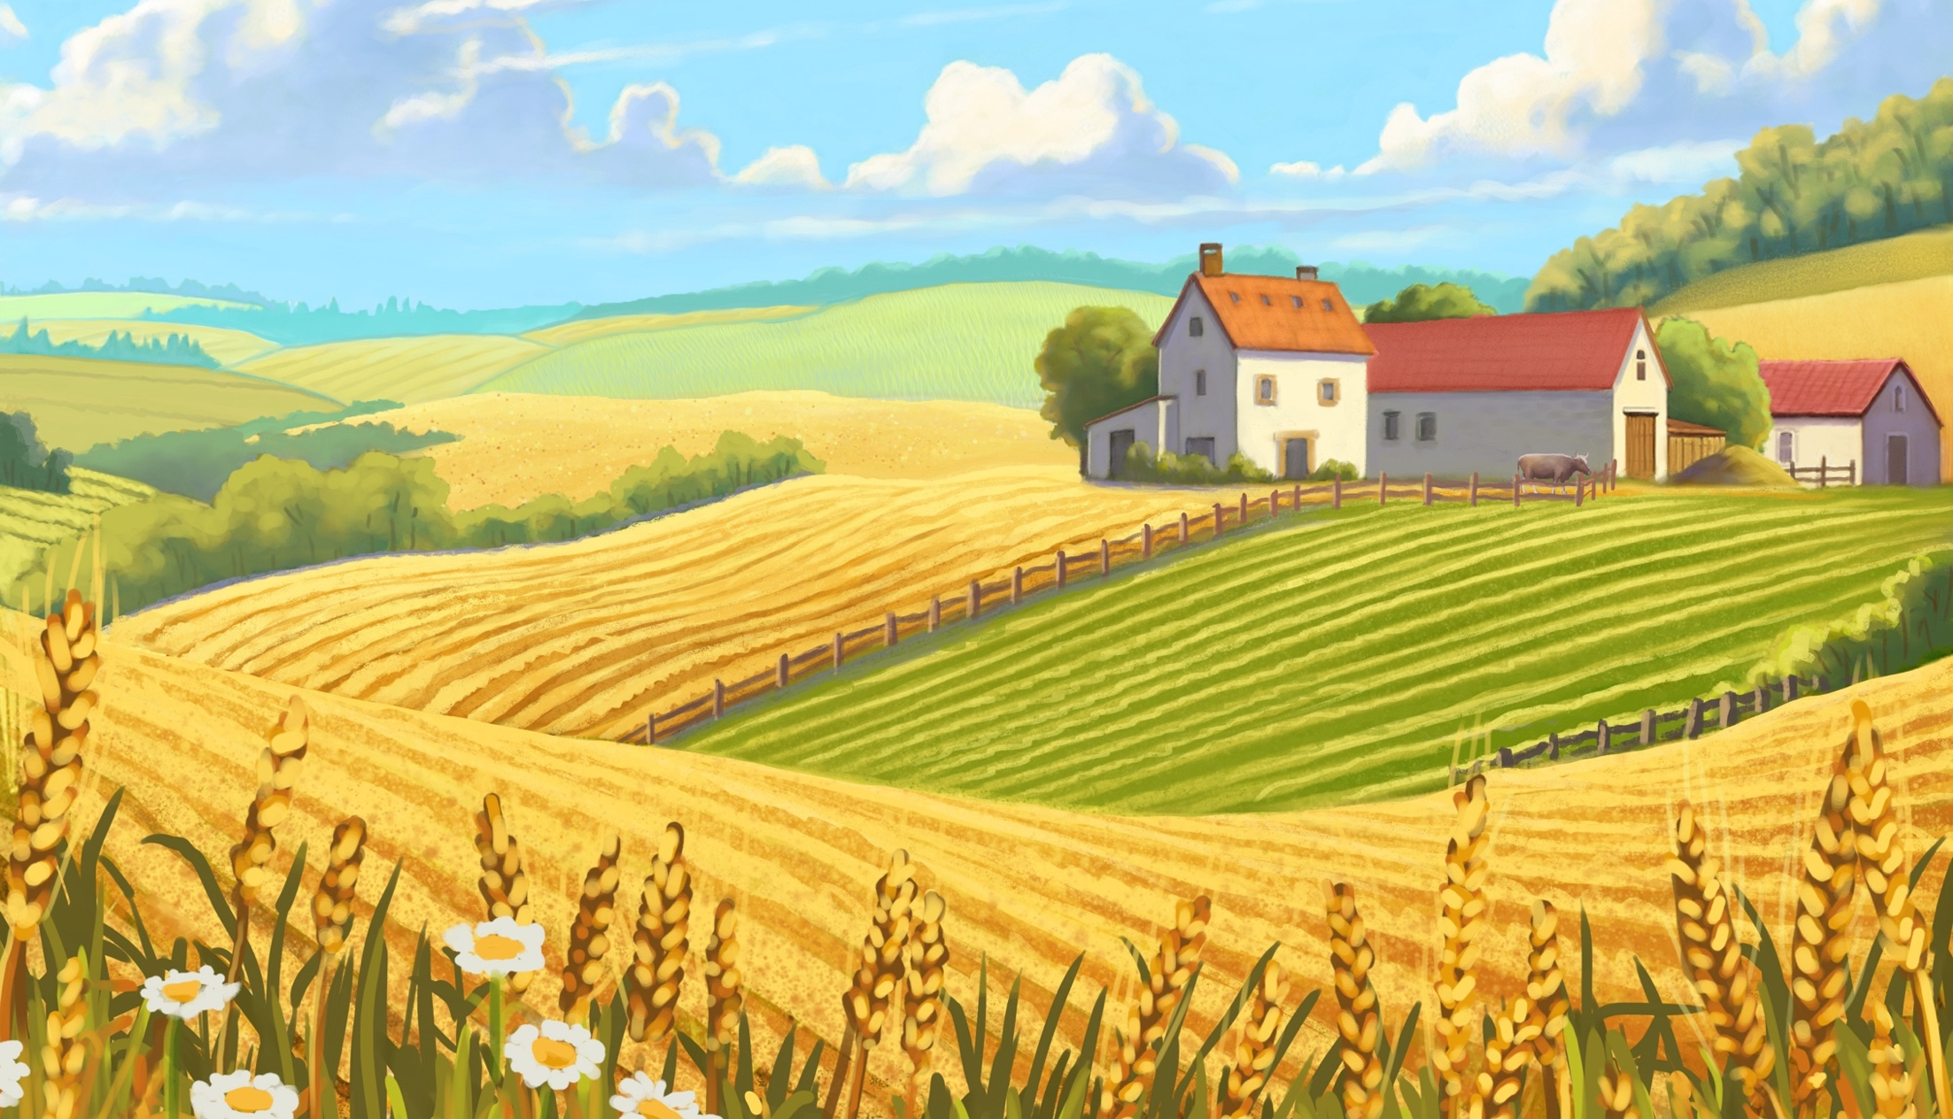
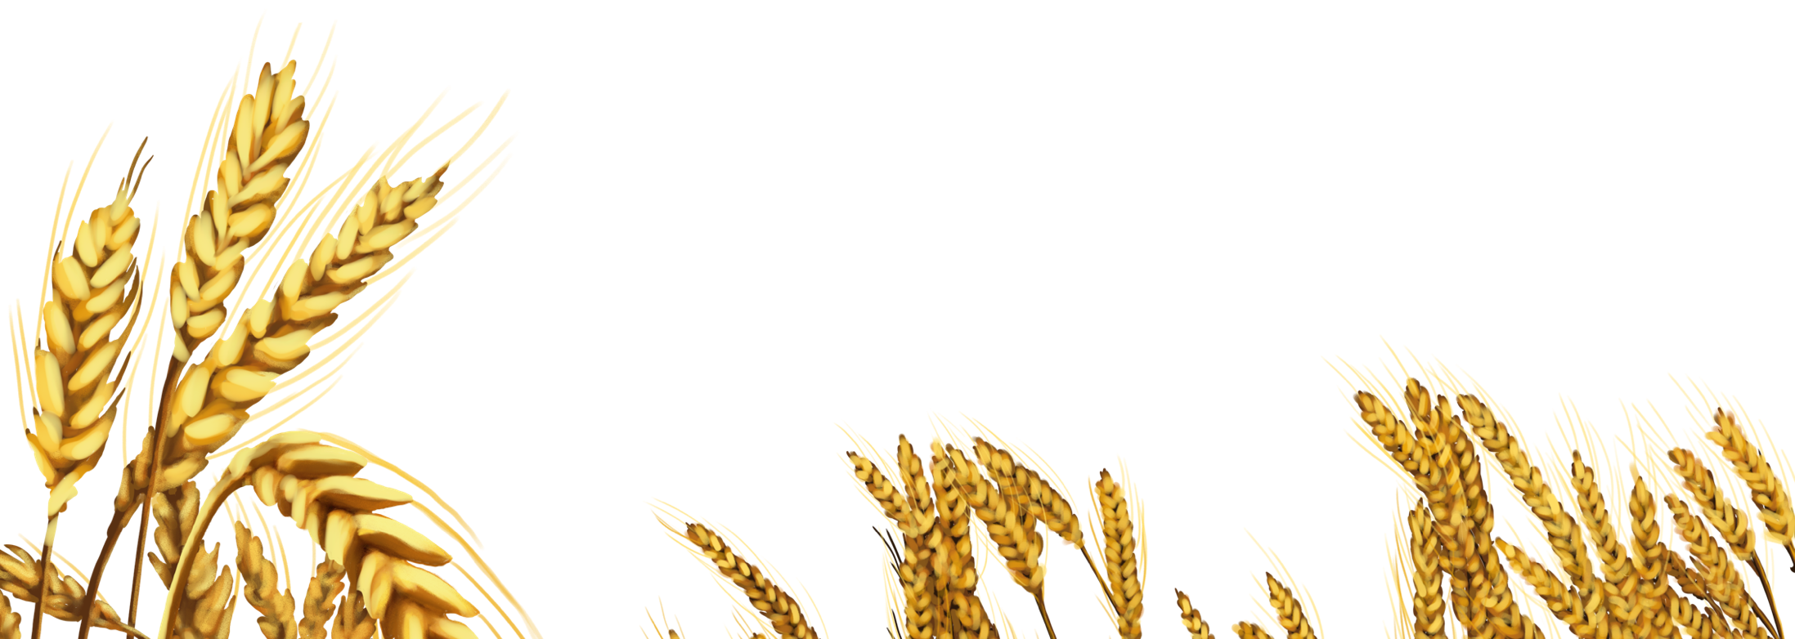
Căci harul lui Dumnezeu, care aduce mântuire pentru toți oamenii, a fost arătat.
Tit 2:11

Slide 9
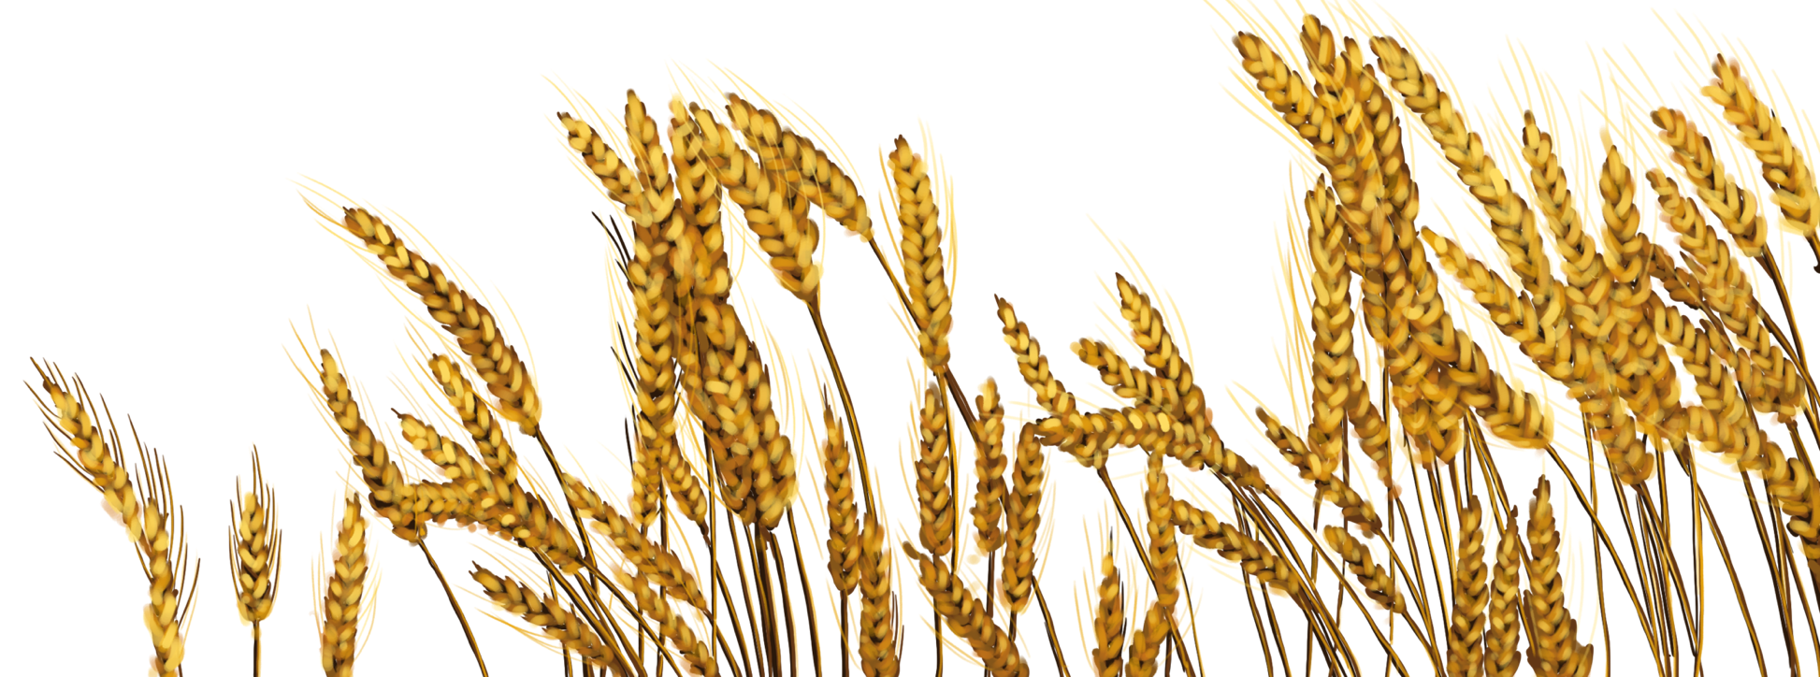
În Dumnezeu
poți avea
ÎNCREDERE
Ziua 1 Adevăr central

Slide 10
/: Încrede-te în Domnul din toată inima
și nu te bizui
pe înțelepciunea ta! :/
Ziua 1 Cântare – https://www.youtube.com/watch?v=a5ZVGp-oxZQ

Slide 11
R: /: Recunoaște-L
în toate căile tale,
și El îți va netezi cărările. :/
Ziua 1 Cântare

Slide 12





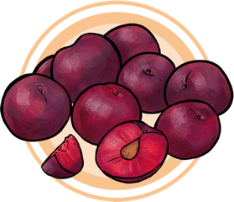




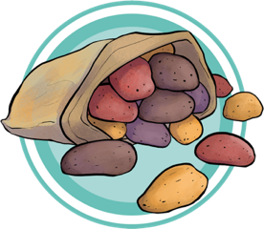
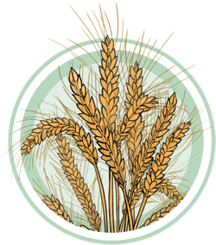
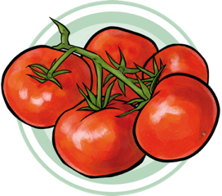
Totalul punctelor zilnice
1
15,000
2
3
13,000
11,500
Notes:
At the end of each day, put the three highest points in, and place the team icons slightly overtop the top of the trophies (see example on the left)

Slide 13
Întrebarea zilei
Rut a ales bine. Tu a trebuit să faci vreodată vreo
alegere importantă? Ți-a fost greu? Ce ai luat în
considerare atunci când a trebuit să alegi? Scrie-ne
despre aceasta.

Slide 14
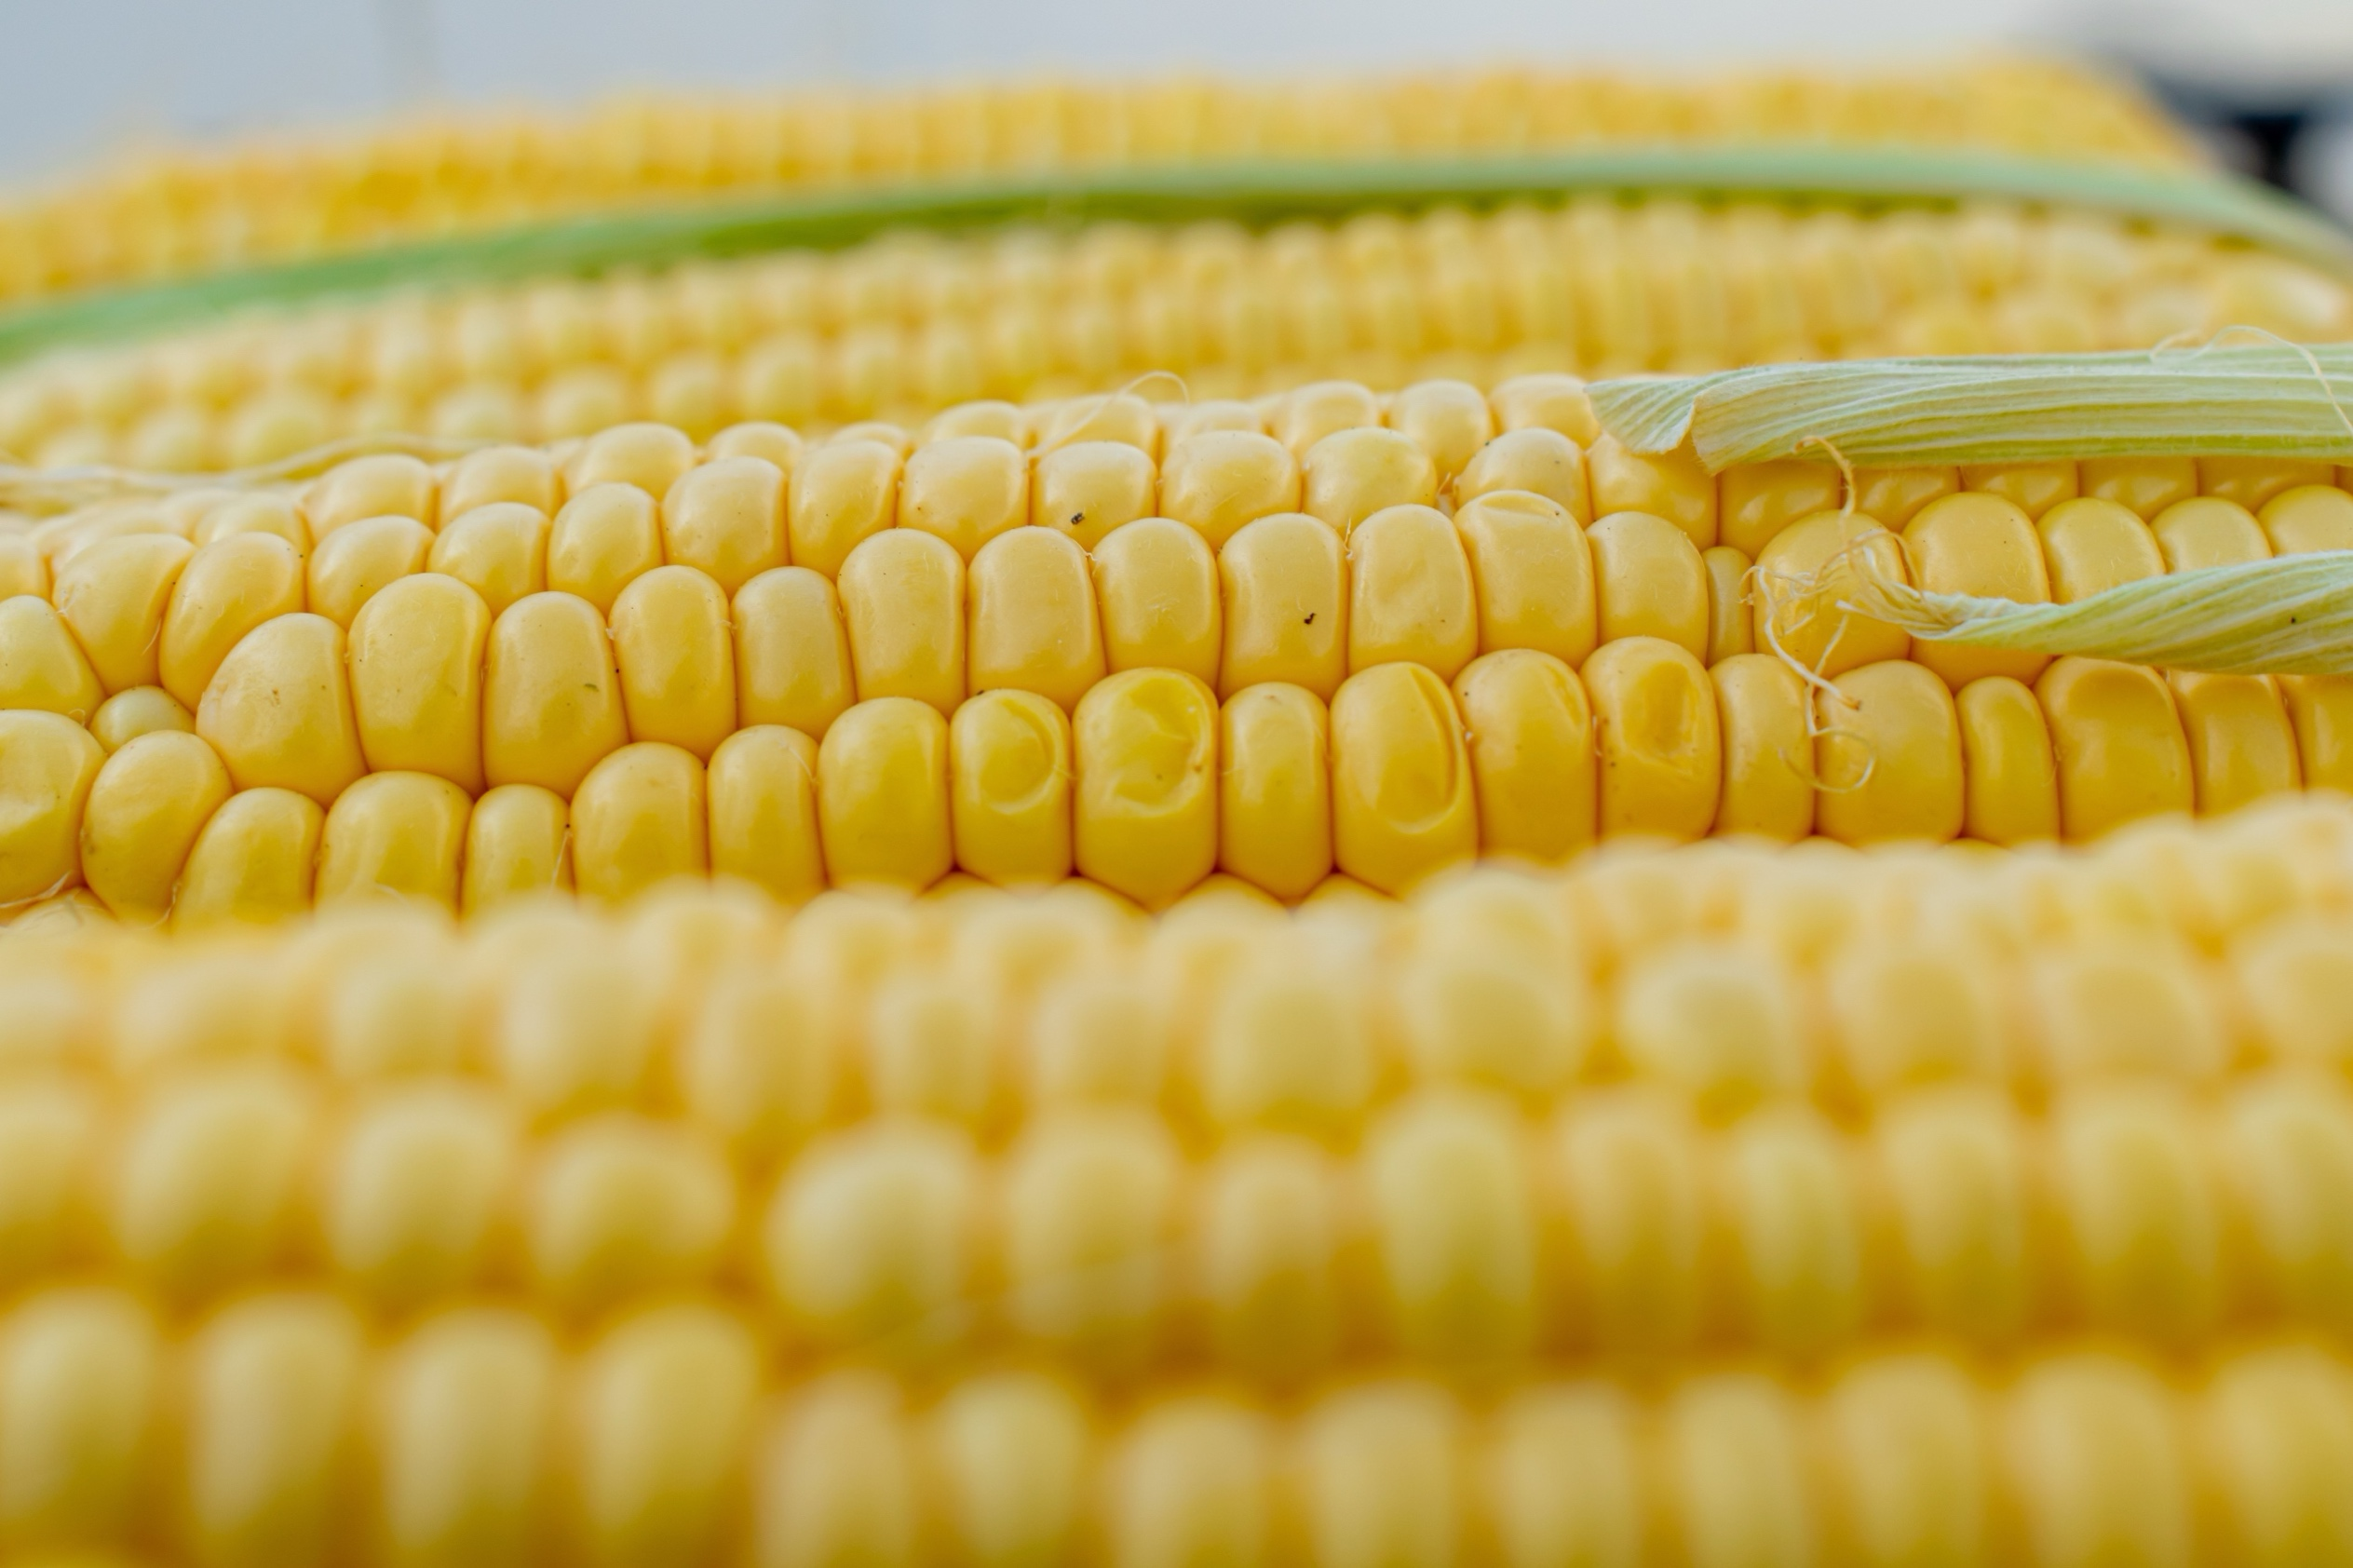
Copyright © 2024 CEF of Europe. Traducere © 2024 AMEC România. Toate drepturile rezervate.

Slide 15
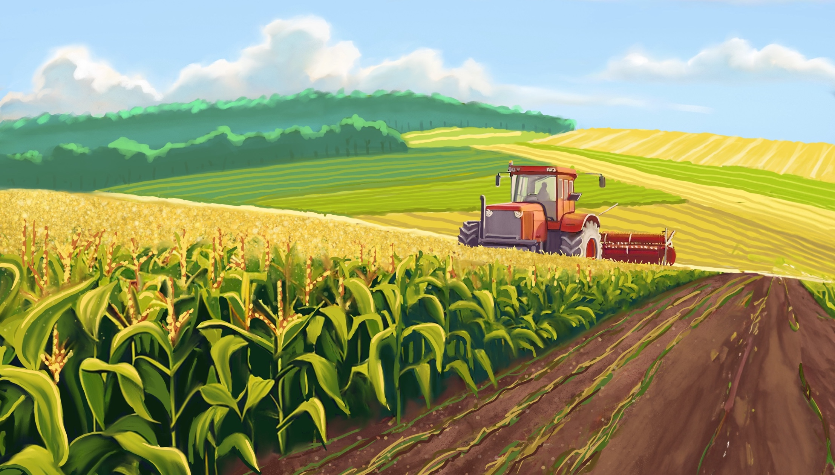
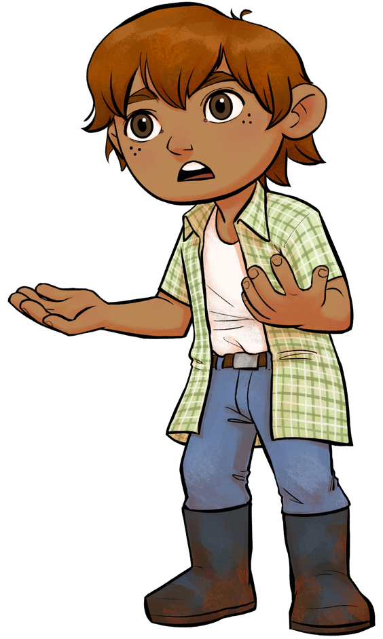
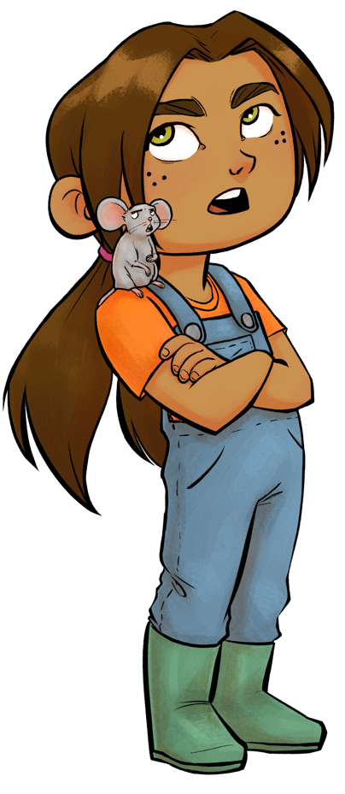

Slide 16
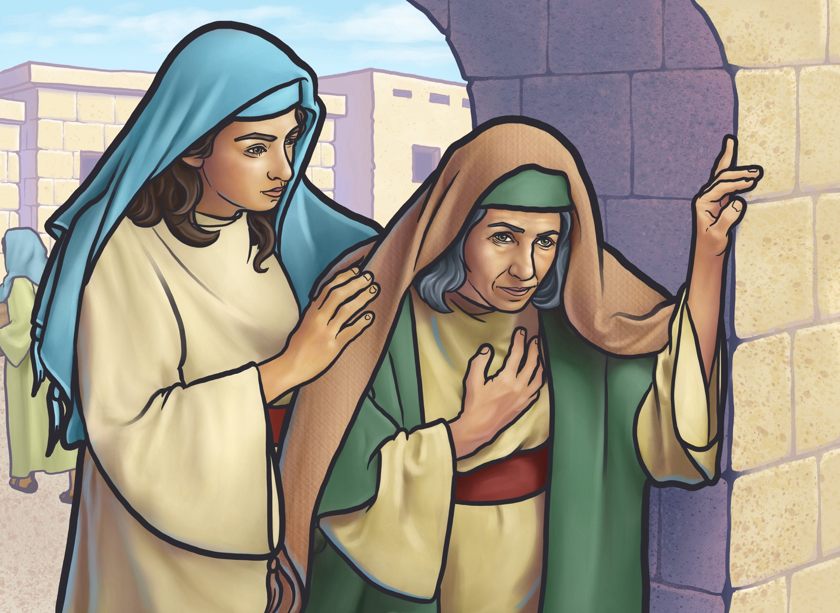
2-1

Slide 17
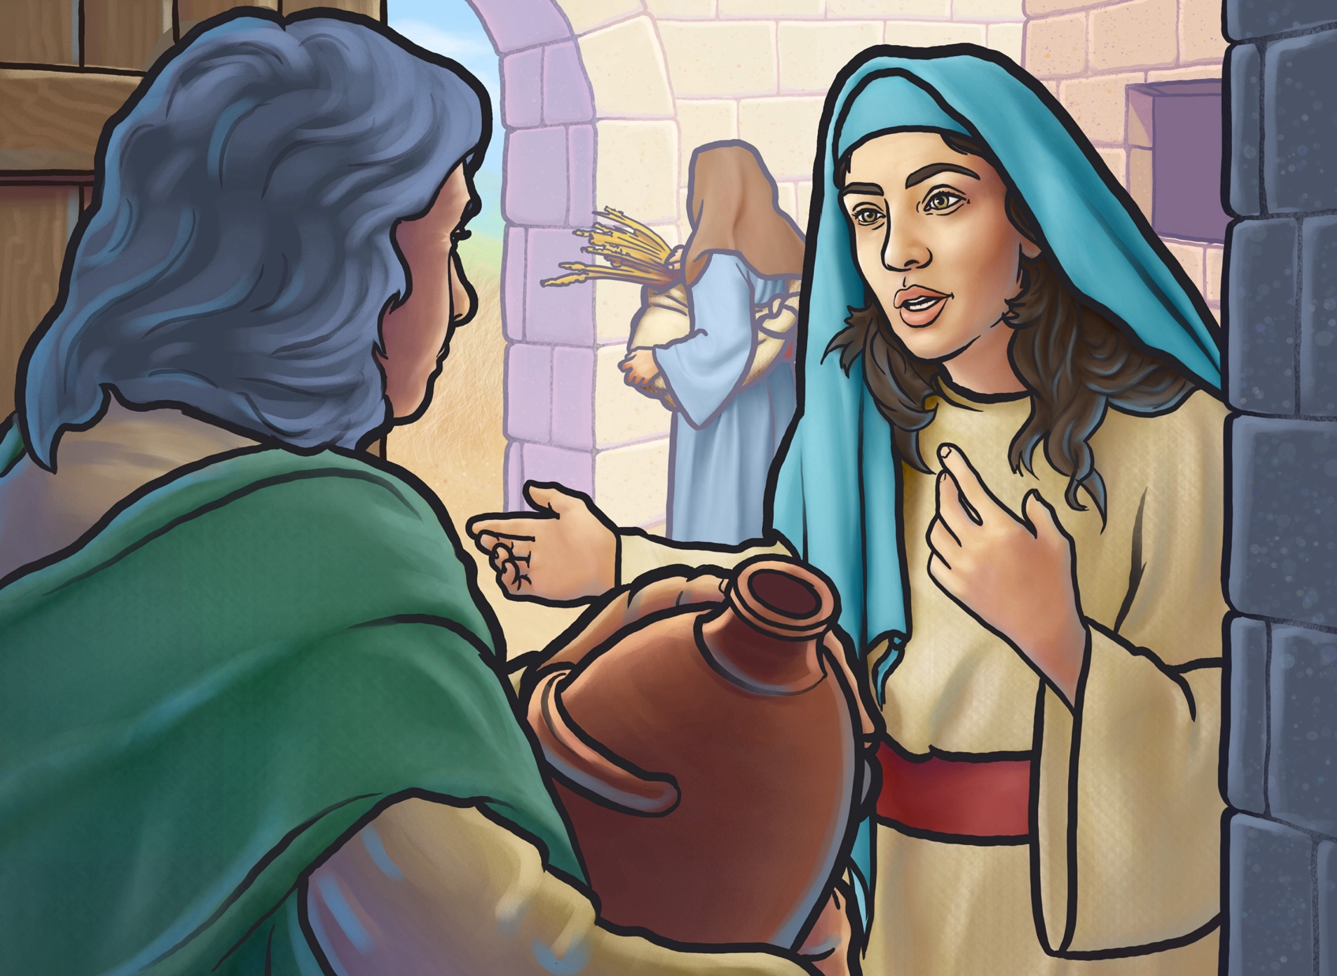
2-2

Slide 18
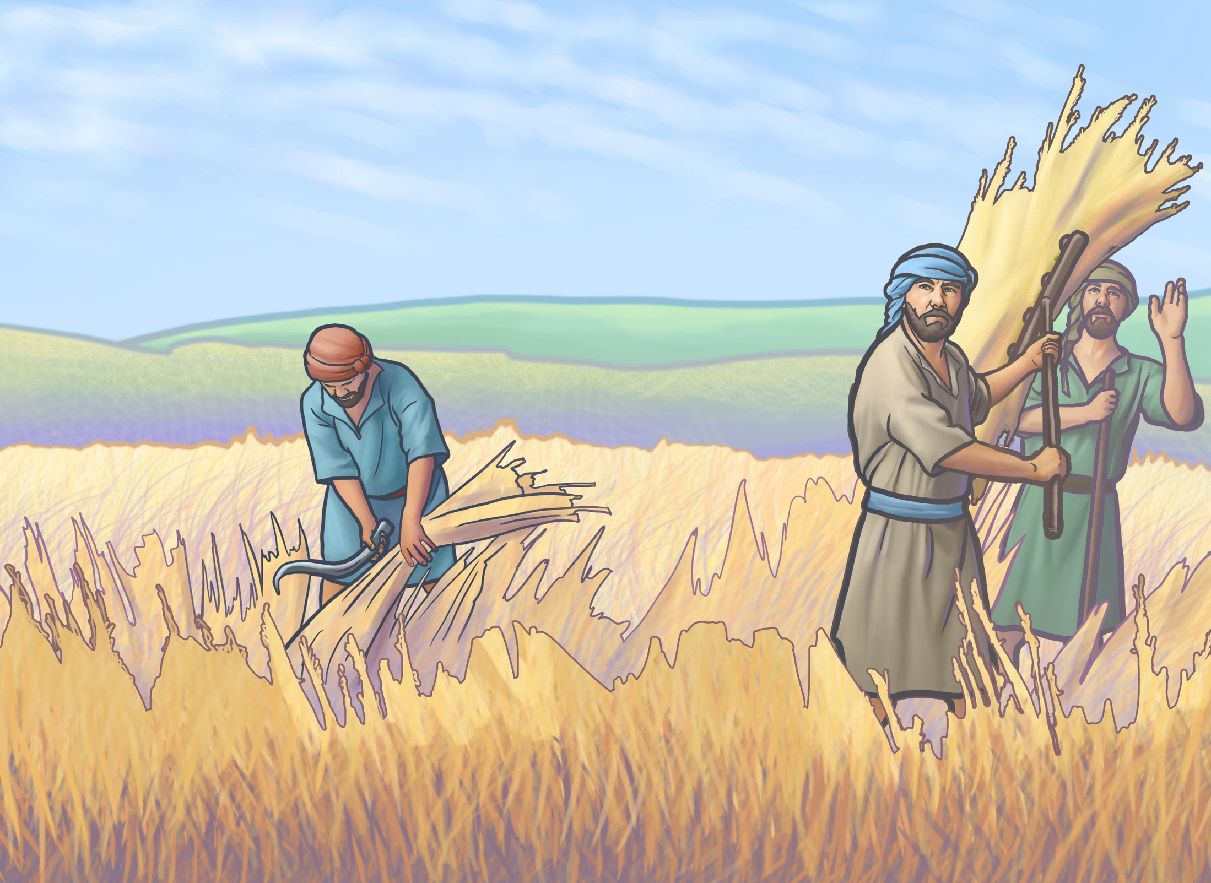
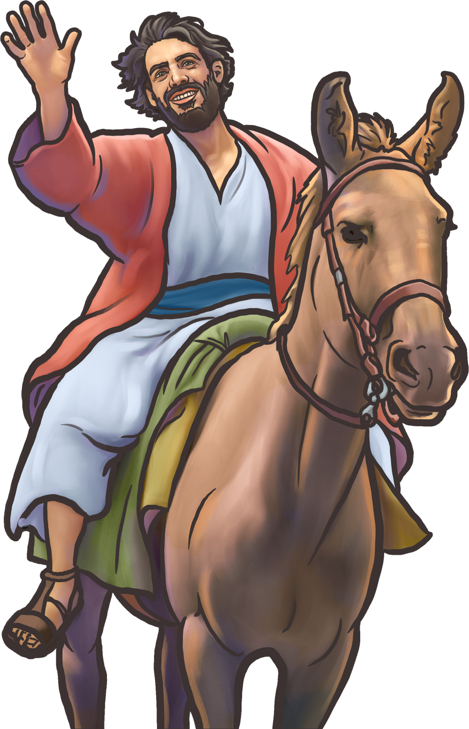
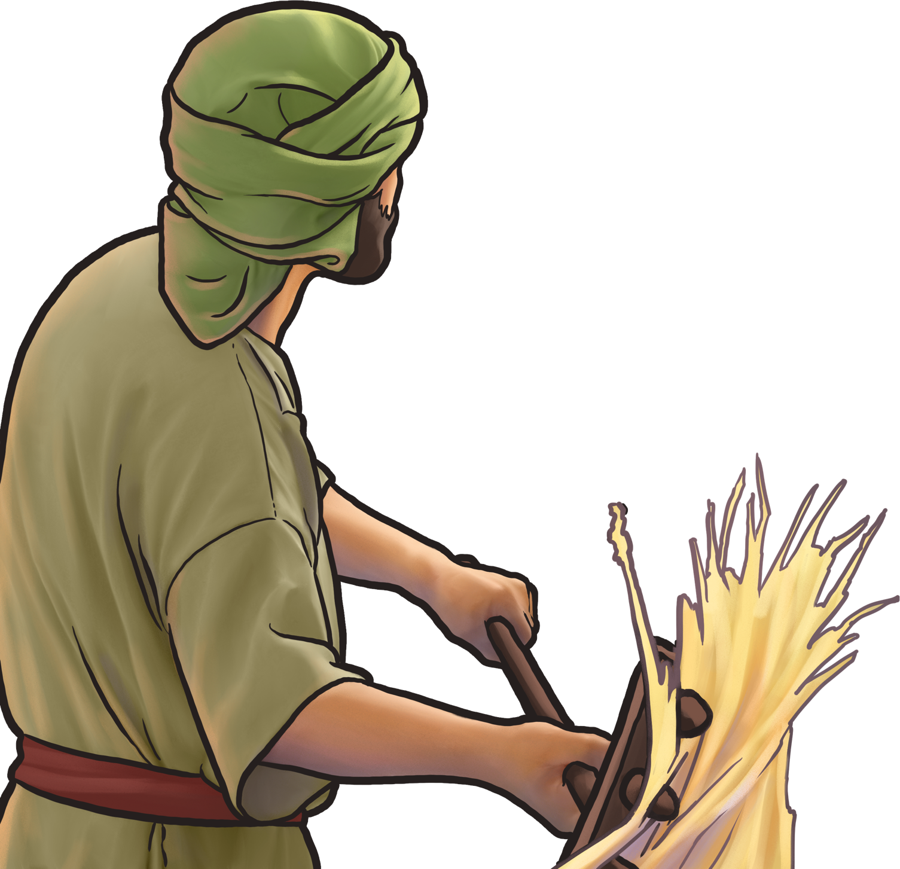
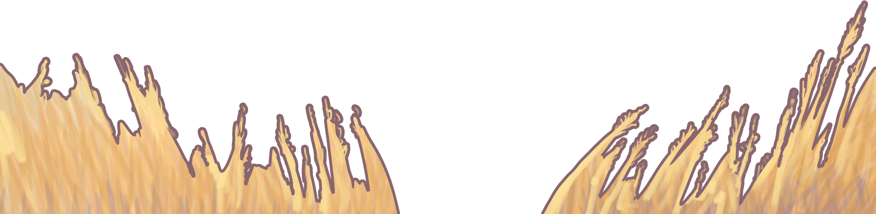
2-3

Slide 19
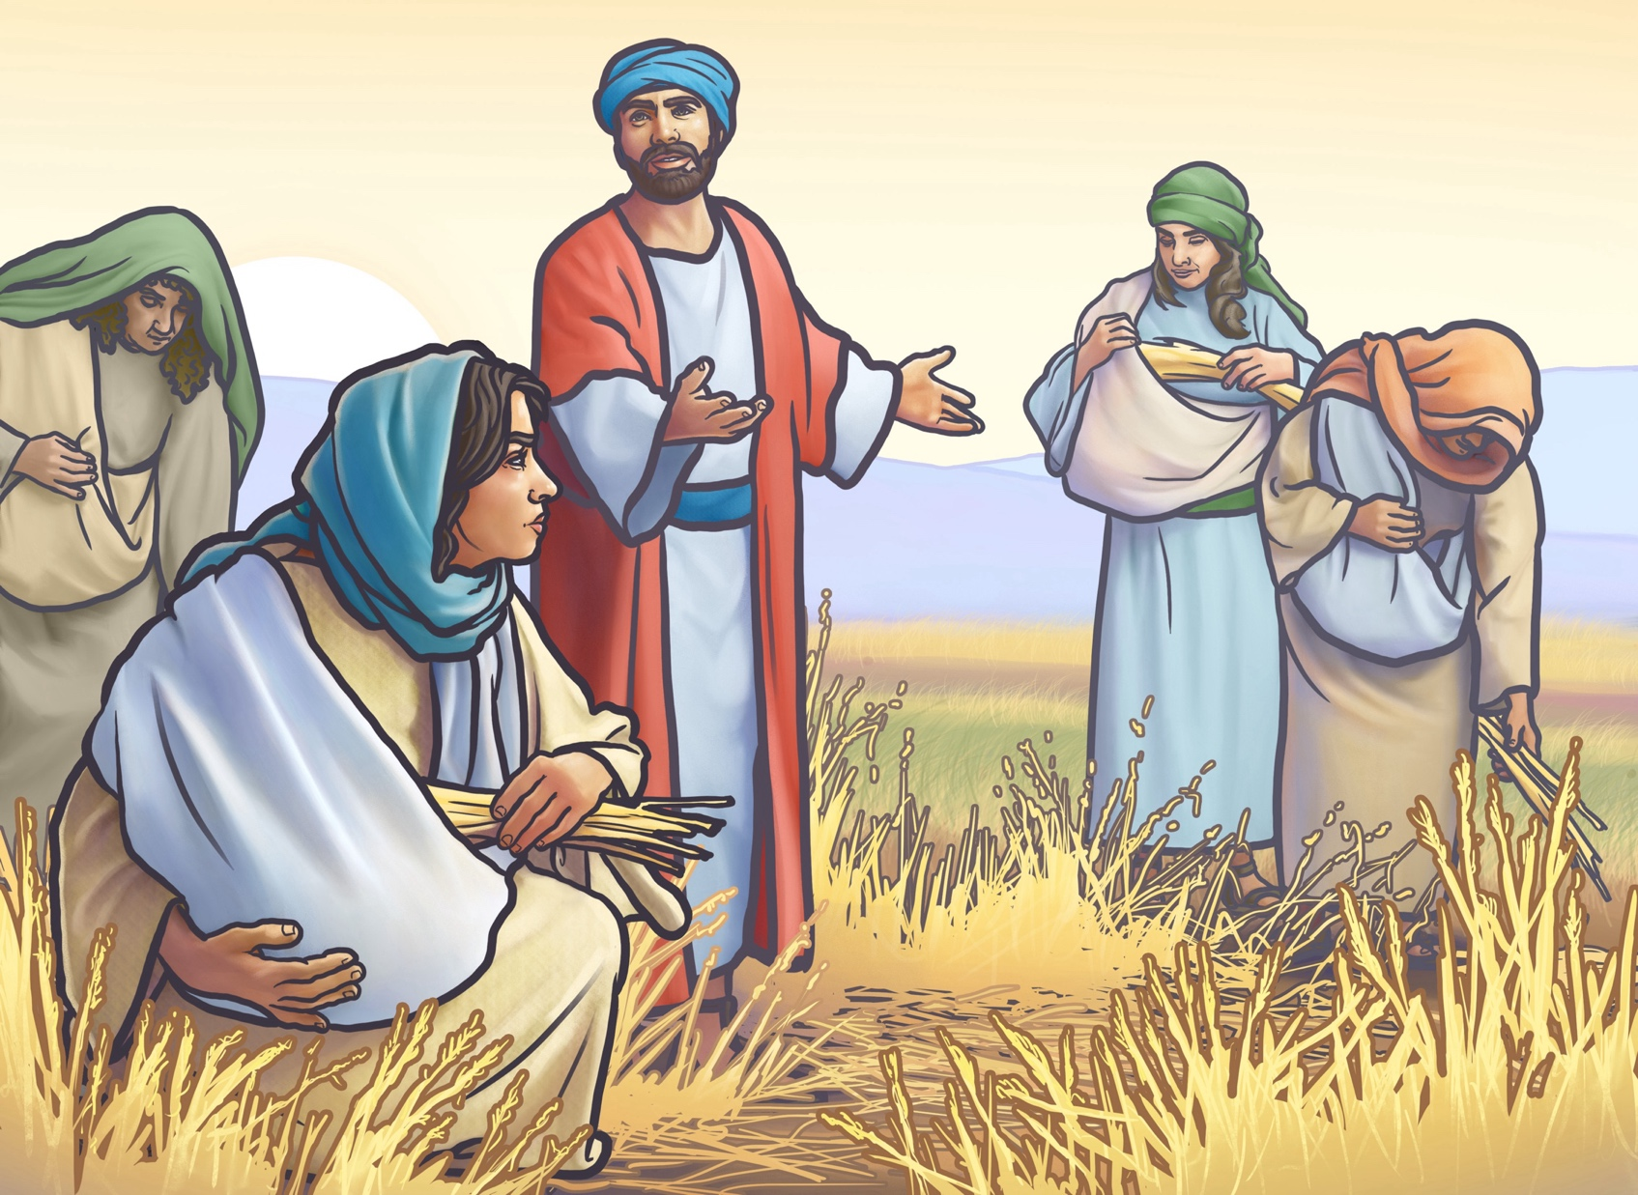
2-4

Slide 20
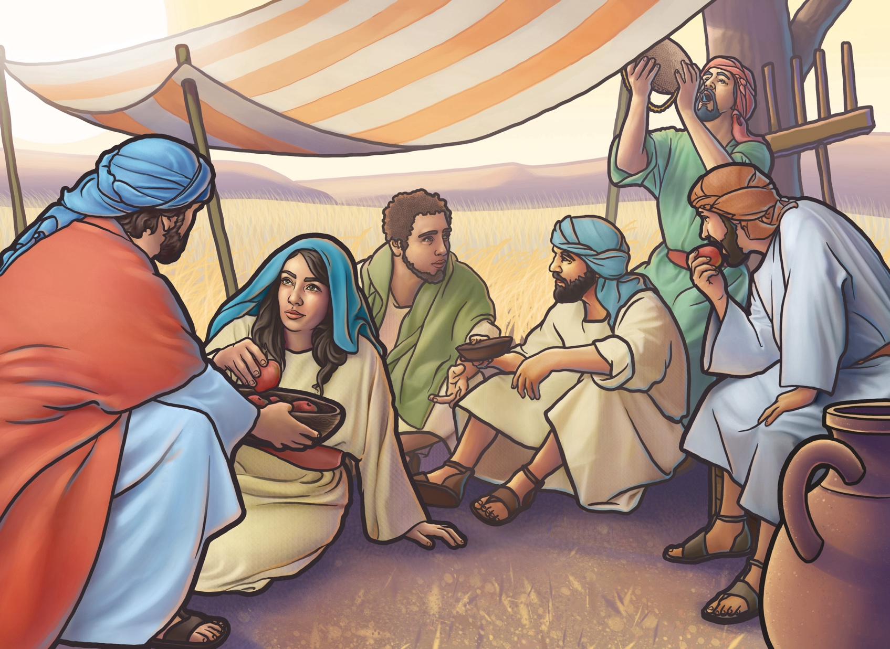
2-5

Slide 21
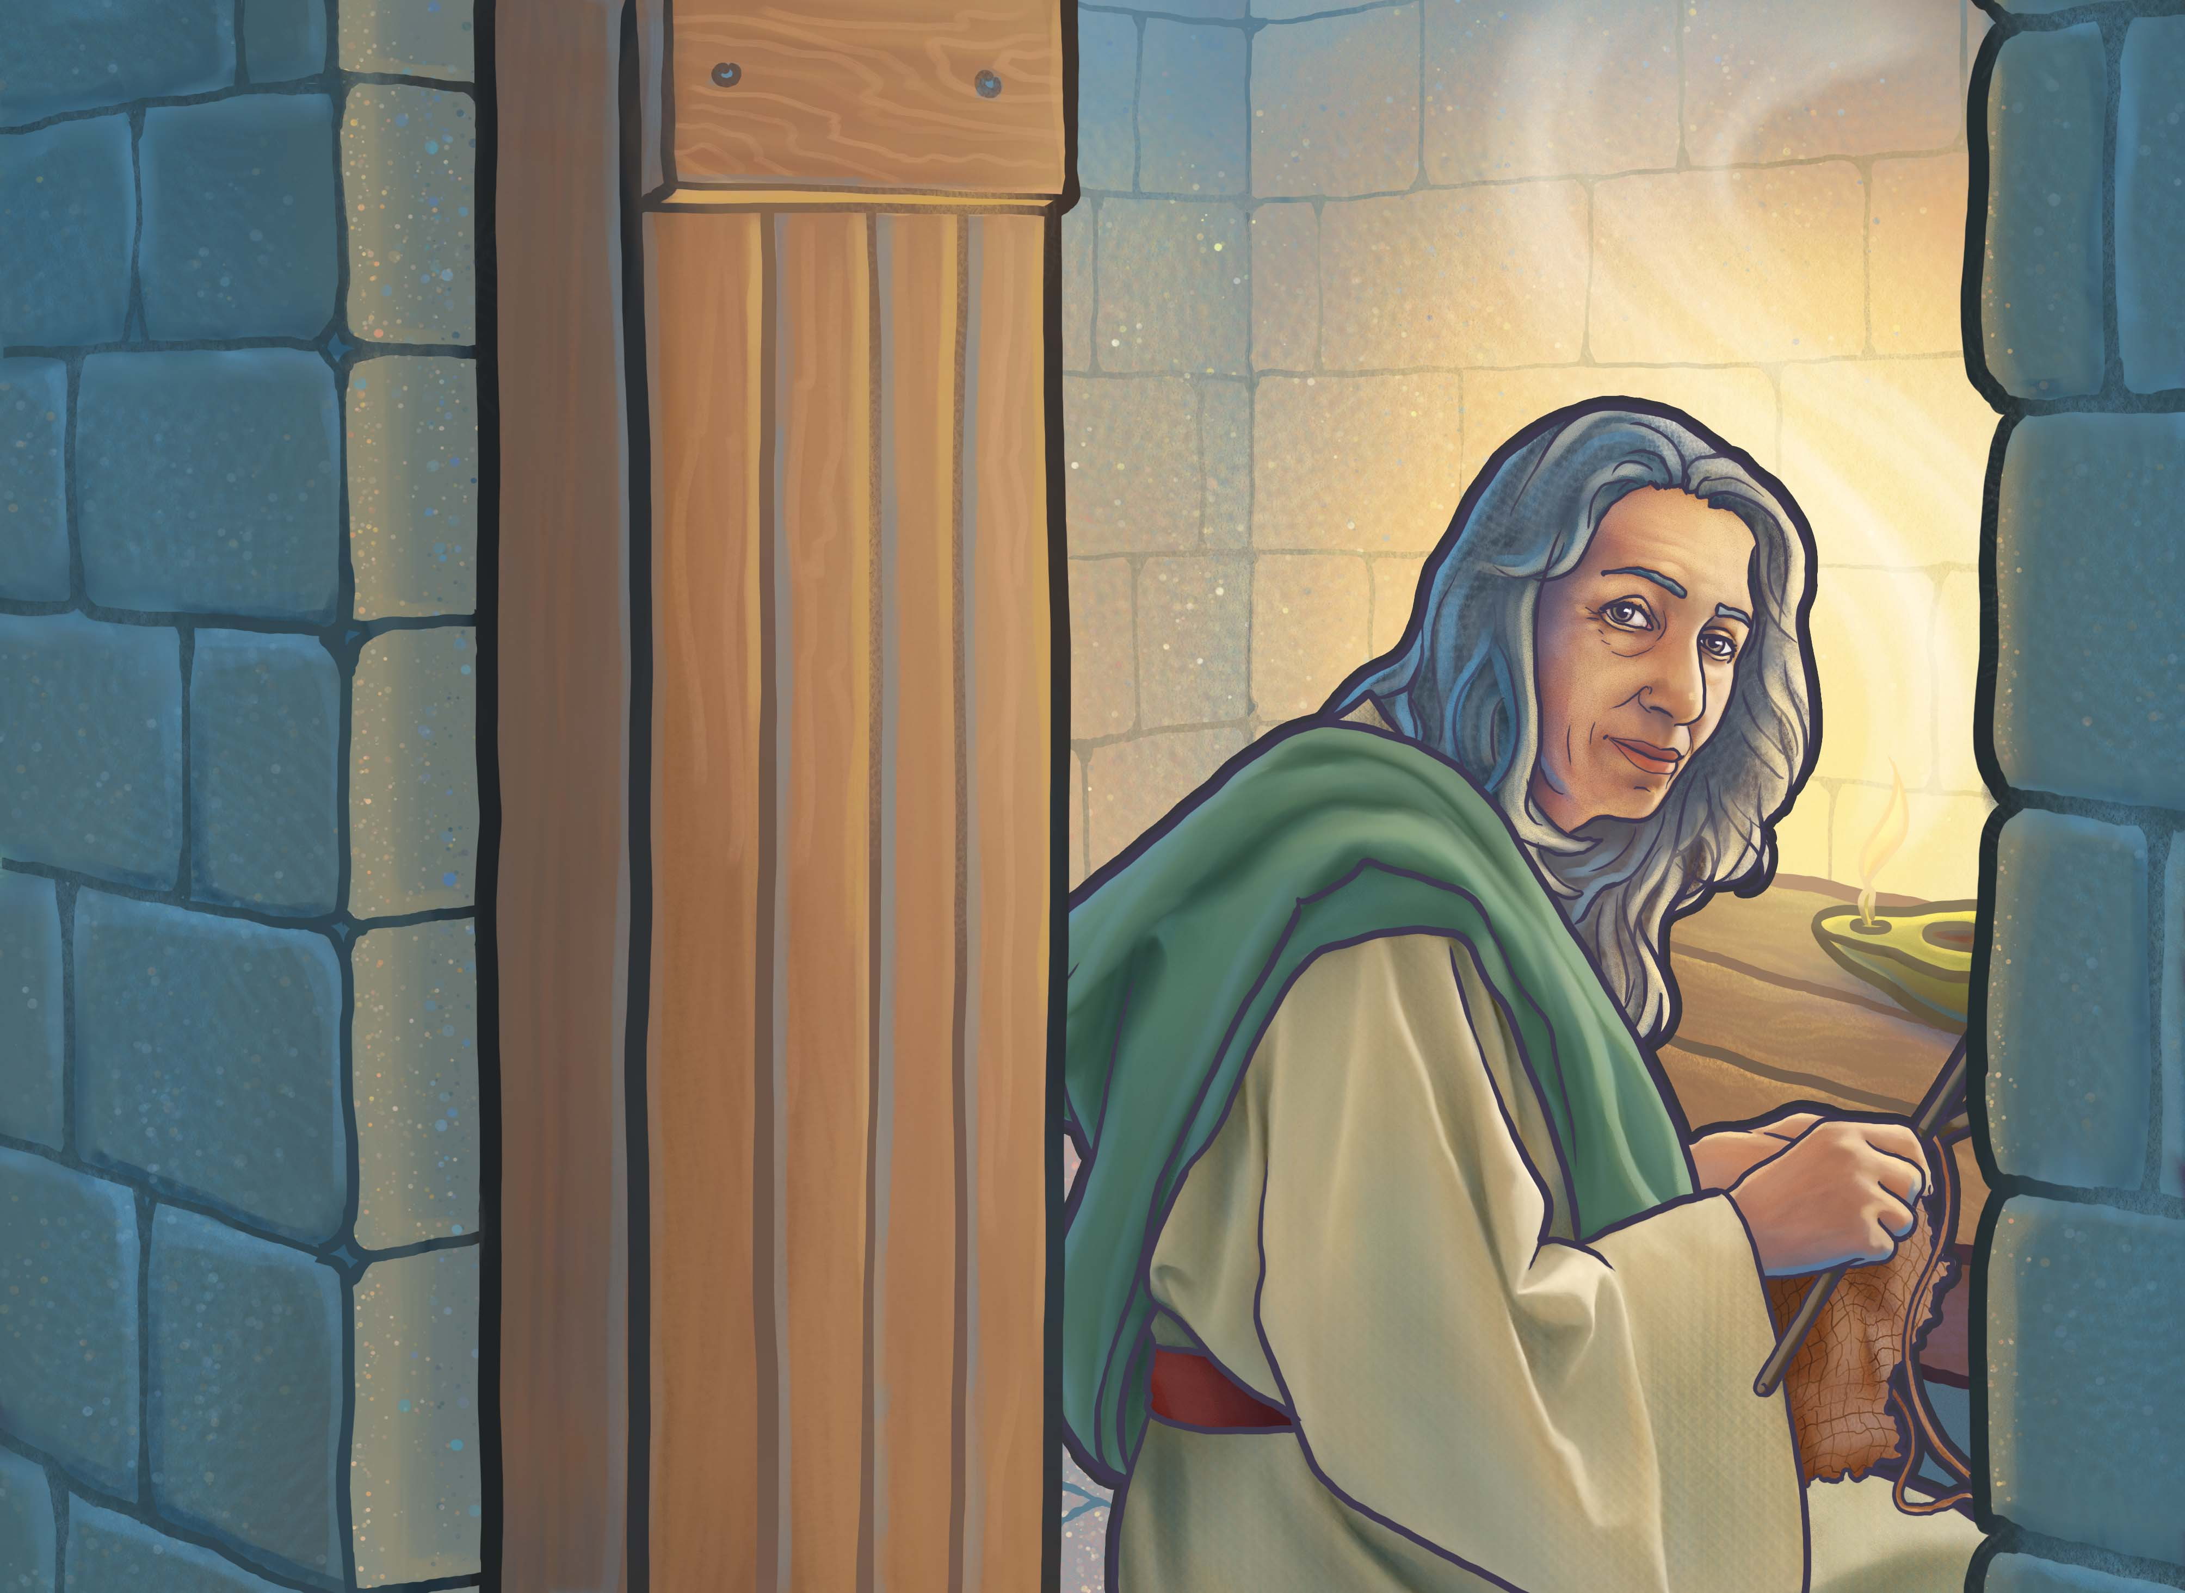
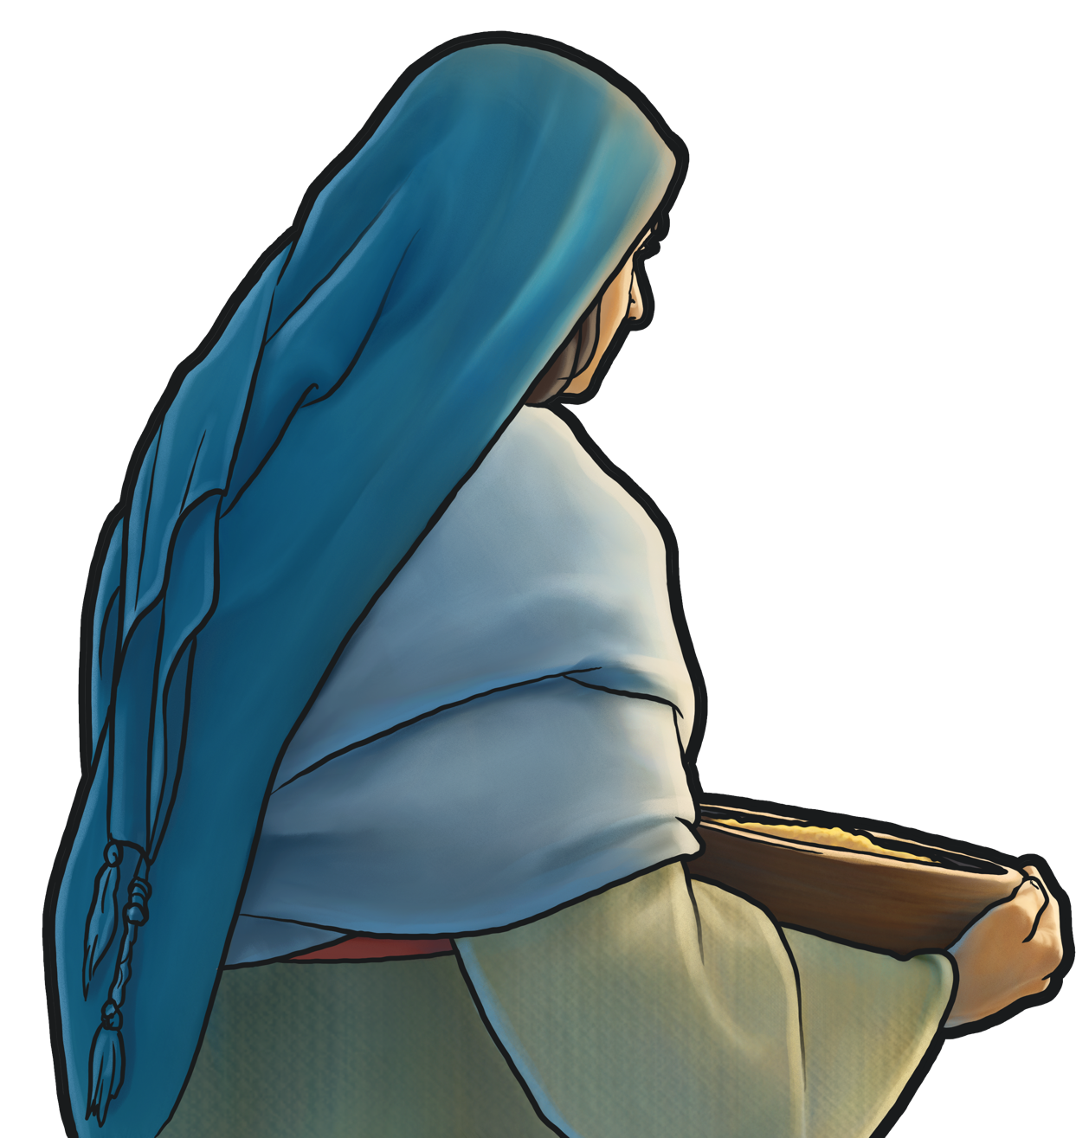
2-6

Slide 22
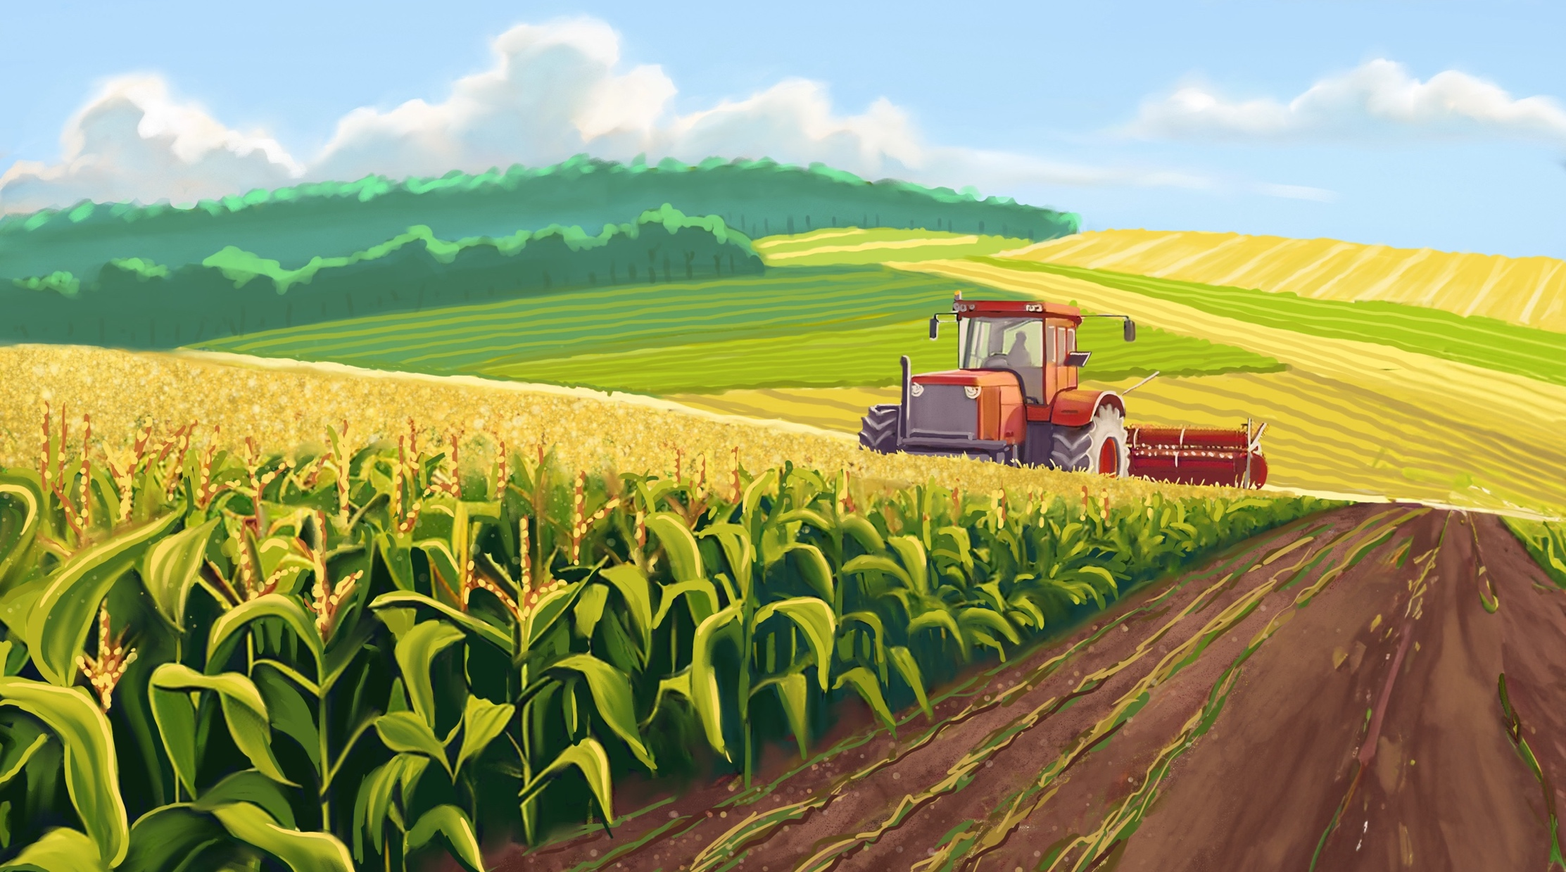
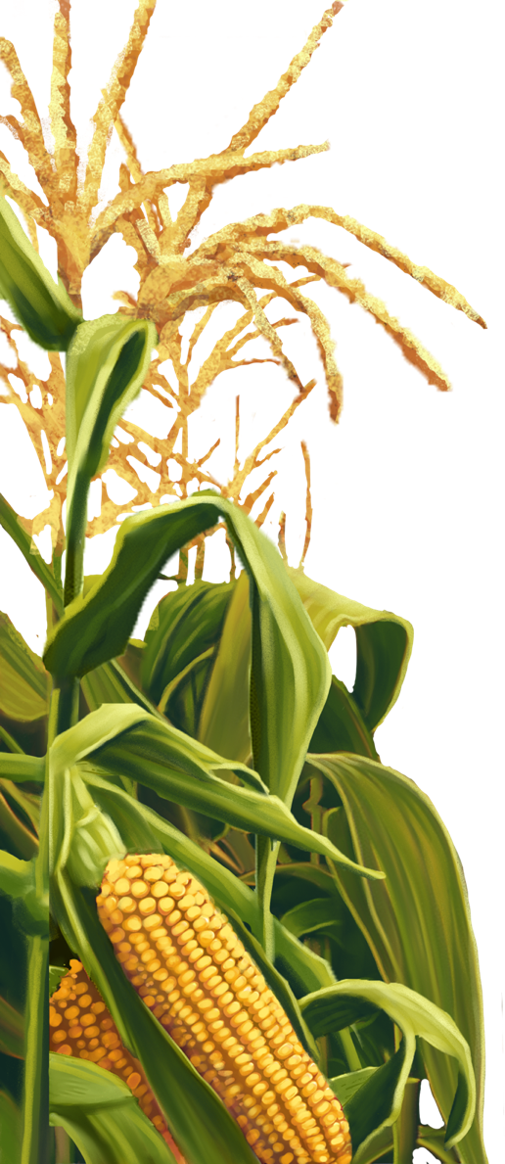
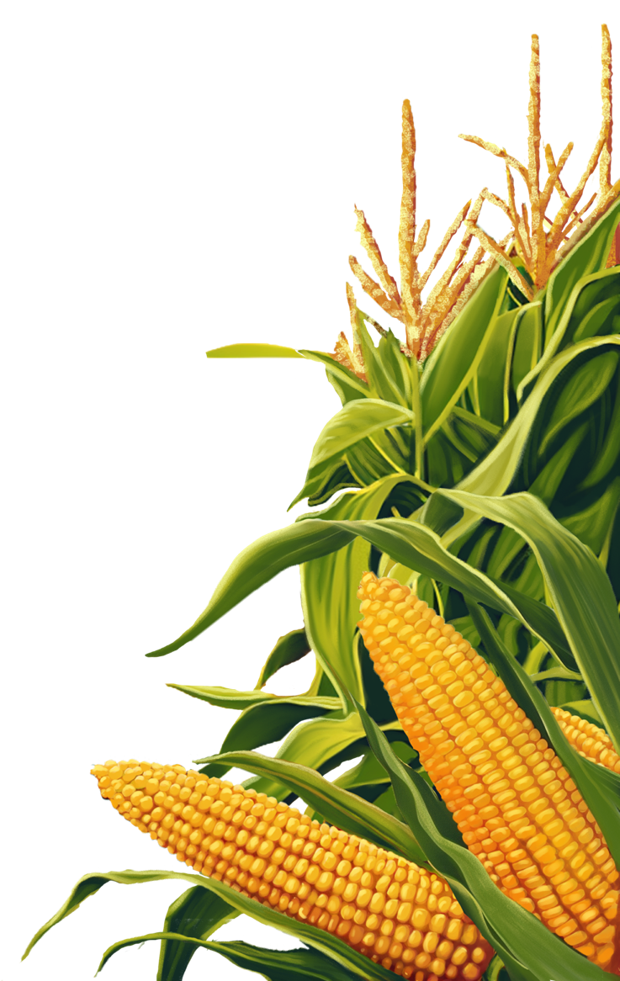
Și ne învață s-o rupem cu păgânătatea și cu poftele lumești și să trăim în veacul de acum cu cumpătare, dreptate și evlavie.
Tit 2:12

Slide 23


Dumnezeu este
DRAGOSTE
Ziua 2 Adevăr central

Slide 24
1. Eu sunt mic, dar Domnu-i mare.
Eu sunt slab, dar El e tare.
Tot ce am, am de la Dumnezeu.
Am o mamă și un tată,
Am pace-n suflet și speranță
Că-ntr-o zi voi fi în raiul Său.
Ziua 2 Cântare – https://www.youtube.com/watch?v=OX4NIlfVZJo

Slide 25
R: Chiar de nu am meritat,
El m-a binecuvântat.
Dumnezeul meu e-așa bogat!
Mi-a dat un cămin frumos
și sunt tare bucuros,
Căci cu dragoste
m-a-nconjurat.
Ziua 2 Cântare

Slide 26
2. Vin acum să-I mulțumesc
și să-I spun că Îl iubesc
Pentru ce-a făcut în viața mea.
Mi-a dat mâini, mi-a dat picioare,
mi-a dat gust, miros, vedere
Și dar măreț – mântuirea Sa.
Ziua 2 Cântare

Slide 27
R: Chiar de nu am meritat,
El m-a binecuvântat.
Dumnezeul meu e-așa bogat!
Mi-a dat un cămin frumos
și sunt tare bucuros,
Căci cu dragoste
m-a-nconjurat.
Ziua 2 Cântare

Slide 28
3. Vreau mereu să Îl slujesc
și zi de zi să Îl slăvesc
Că-I Dumnezeul meu adevărat.
Cât voi fi pe-acest pământ
nu voi înceta să cânt,
Că m-a mântuit prin jertfa Sa.
Ziua 2 Cântare

Slide 29
R: Chiar de nu am meritat,
El m-a binecuvântat.
Dumnezeul meu e-așa bogat!
Mi-a dat un cămin frumos
și sunt tare bucuros,
Căci cu dragoste
m-a-nconjurat.
Ziua 2 Cântare

Slide 30
Totalul punctelor zilnice
1
15,000
2
3
13,000
11,500
Notes:
At the end of each day, put the three highest points in, and place the team icons slightly overtop the top of the trophies (see example on the left)

Slide 31
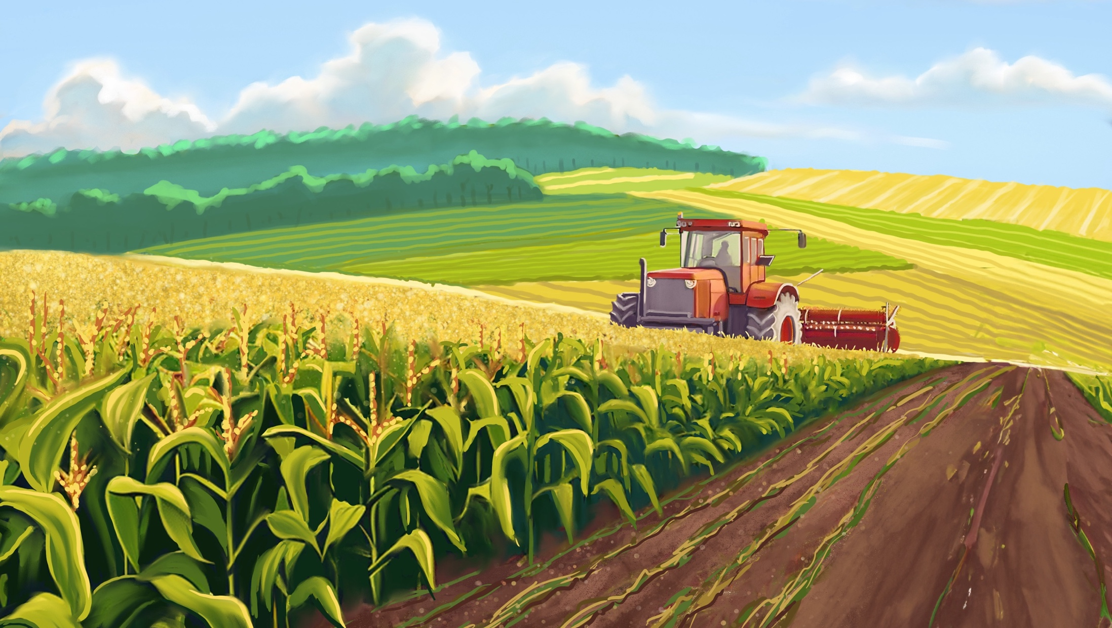
Întrebarea zilei
Boaz i-a arătat lui Rut o bunătate nemeritată. Tu ai arătat cuiva o astfel de bunătate? Scrie despre o situație când ai făcut așa sau, din contră, nu ai arătat bunătate și îți pare rău.

Slide 32
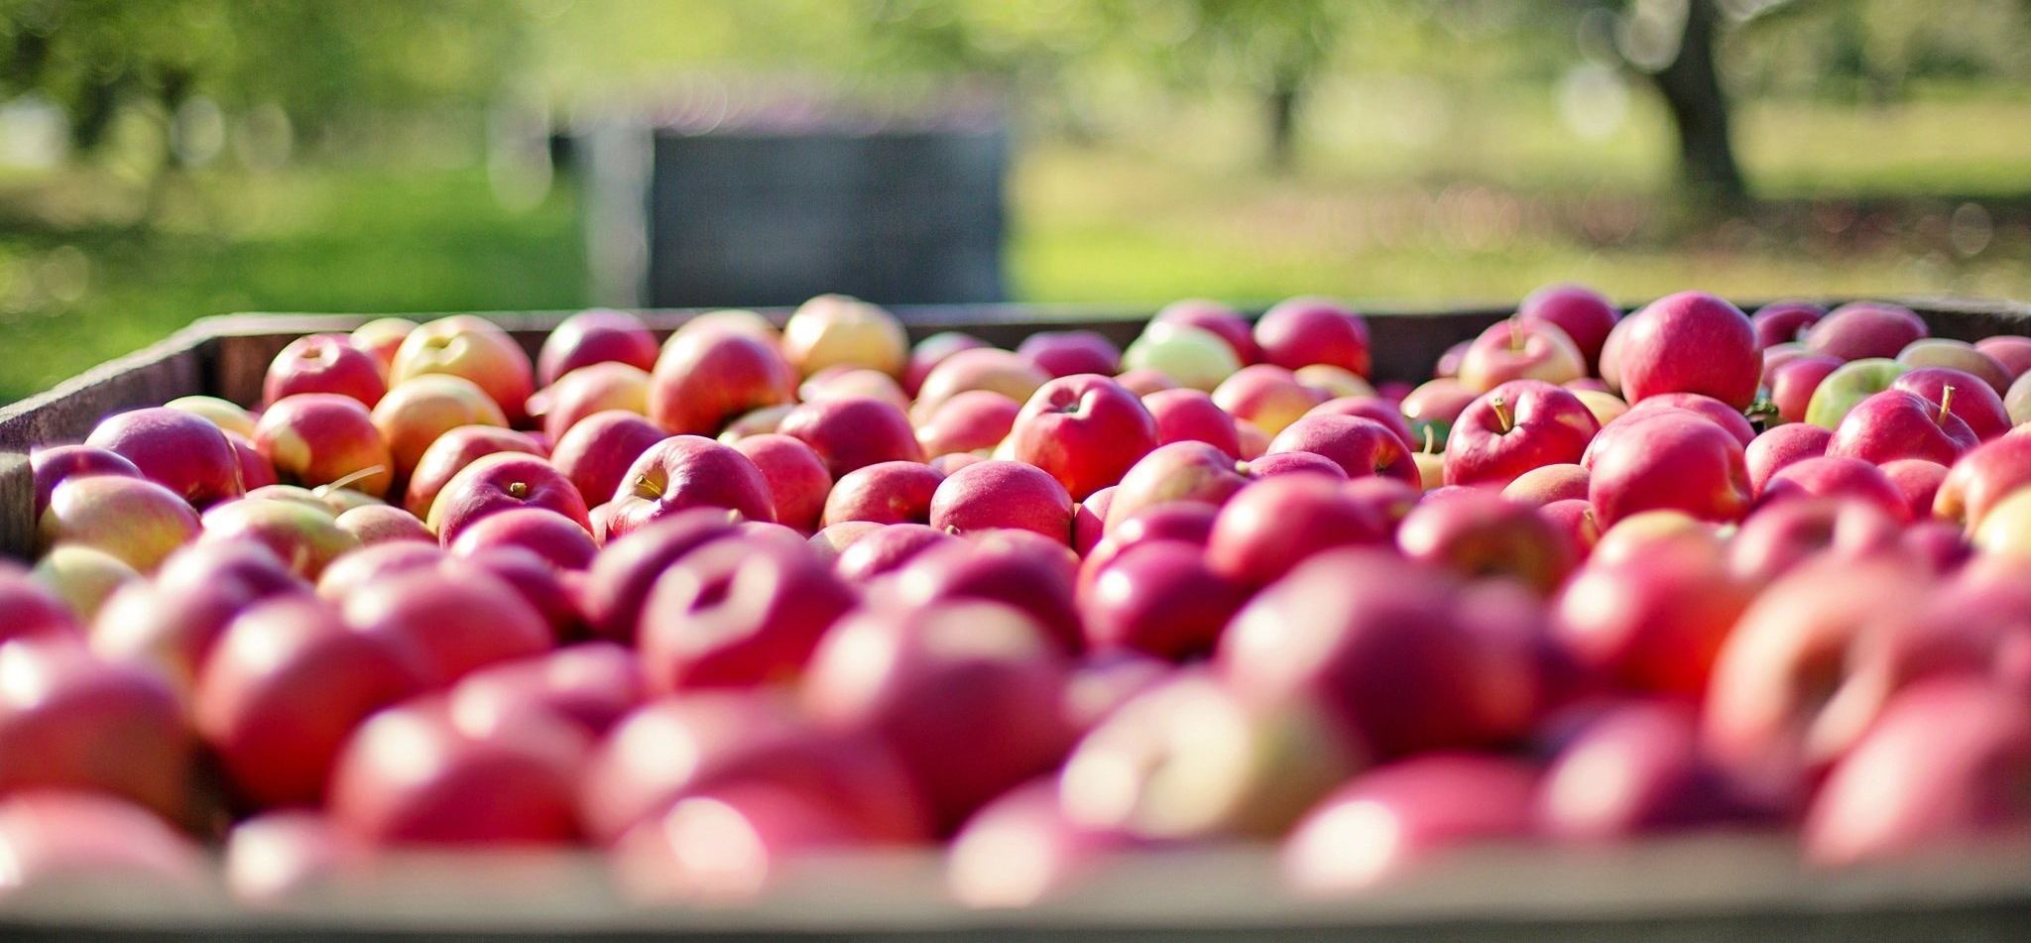
Copyright © 2024 CEF of Europe. Traducere © 2024 AMEC România. Toate drepturile rezervate.

Slide 33
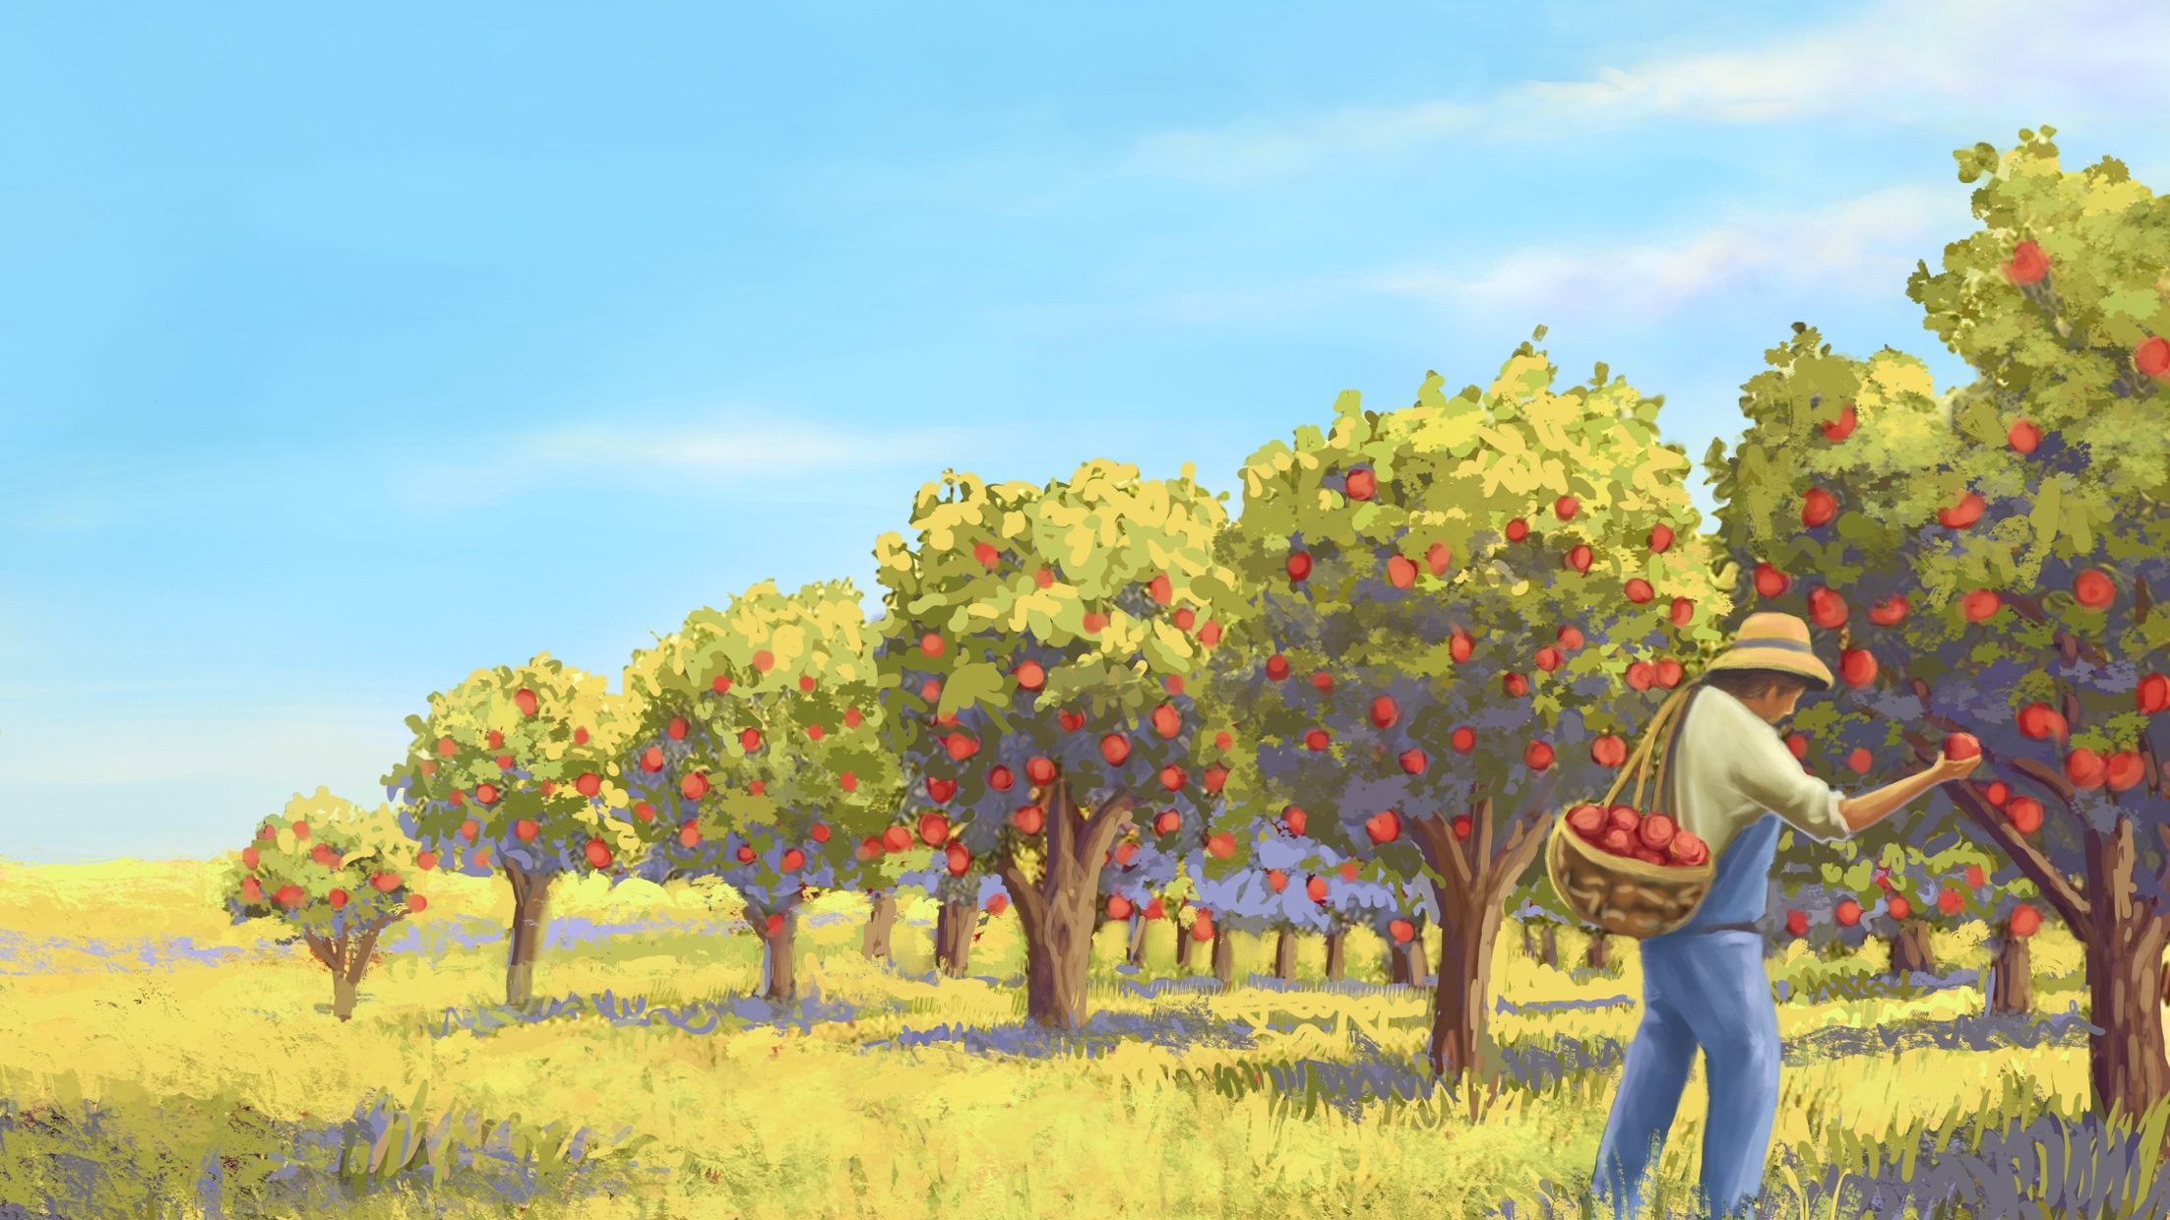
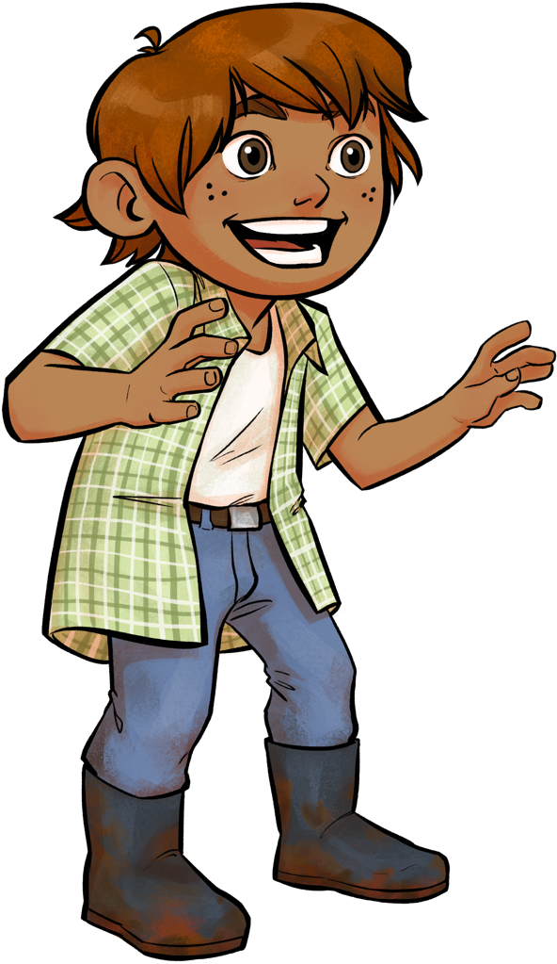
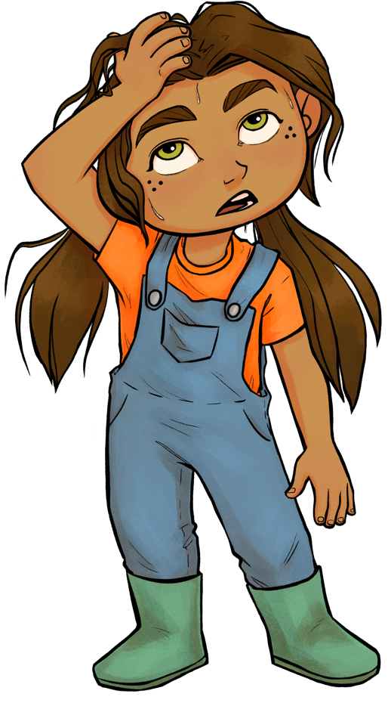

Slide 34
2-6

Slide 35
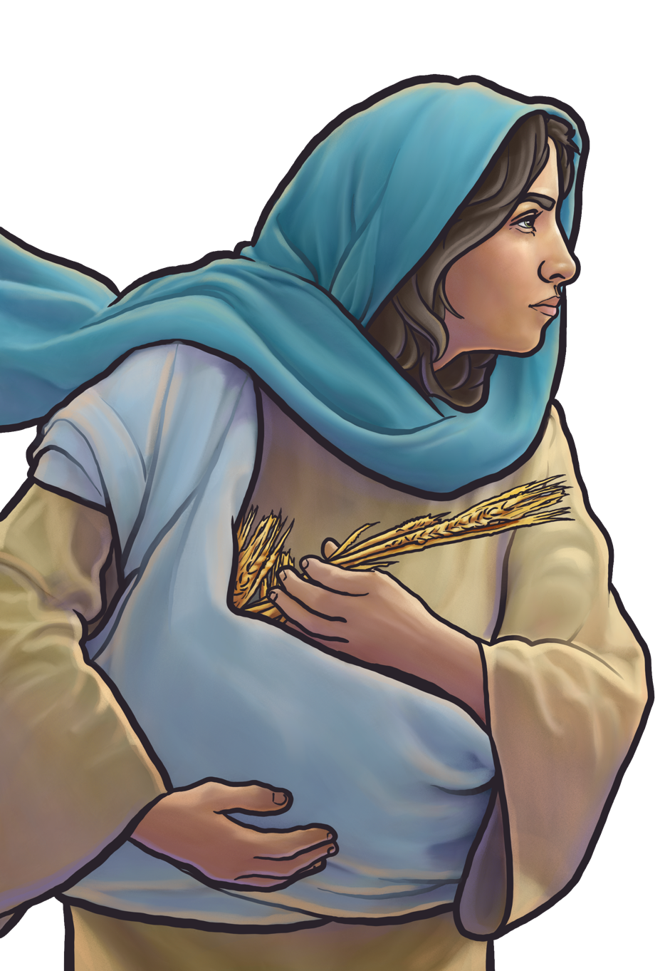
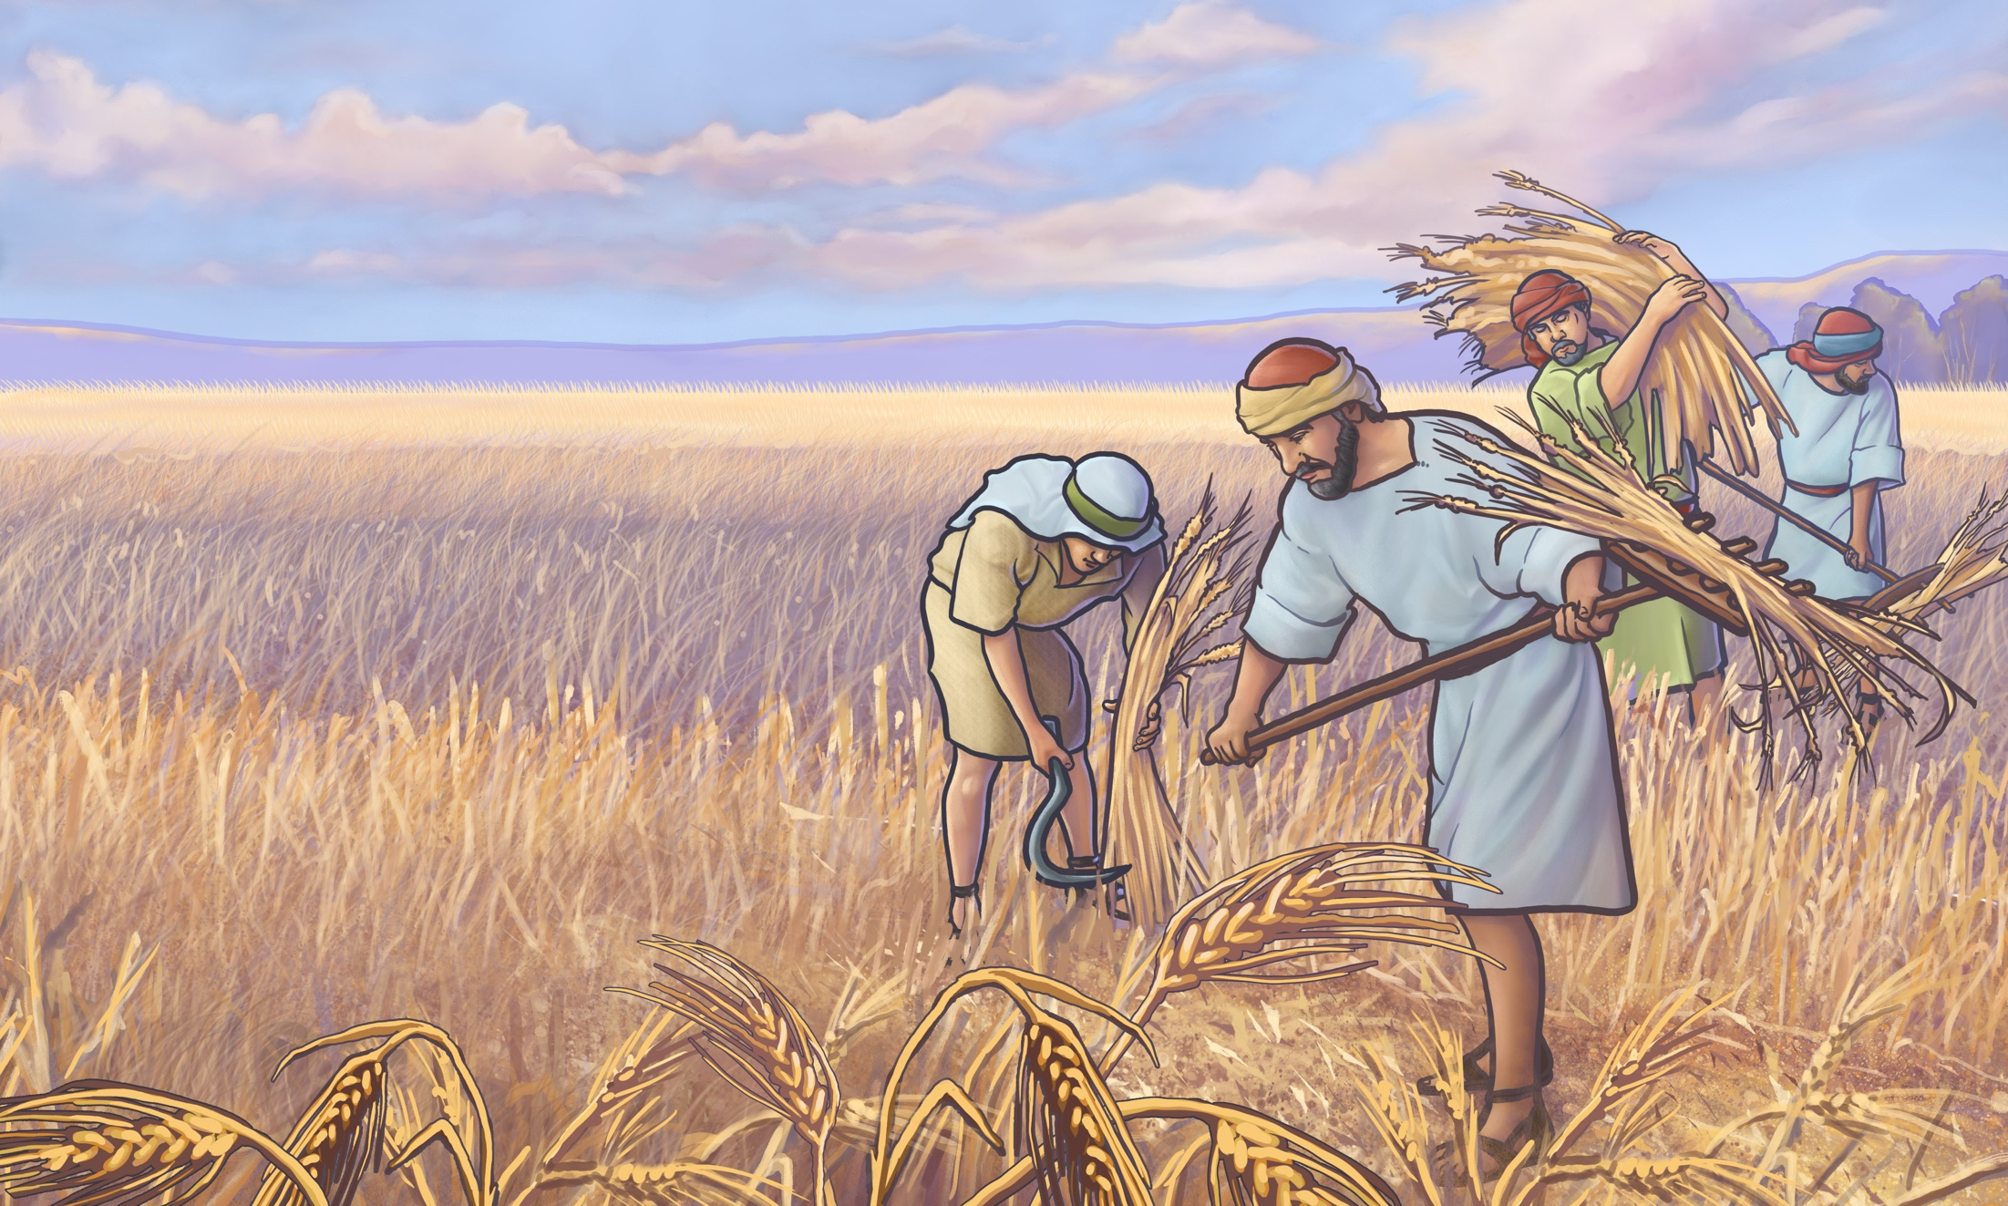
3-1

Slide 36
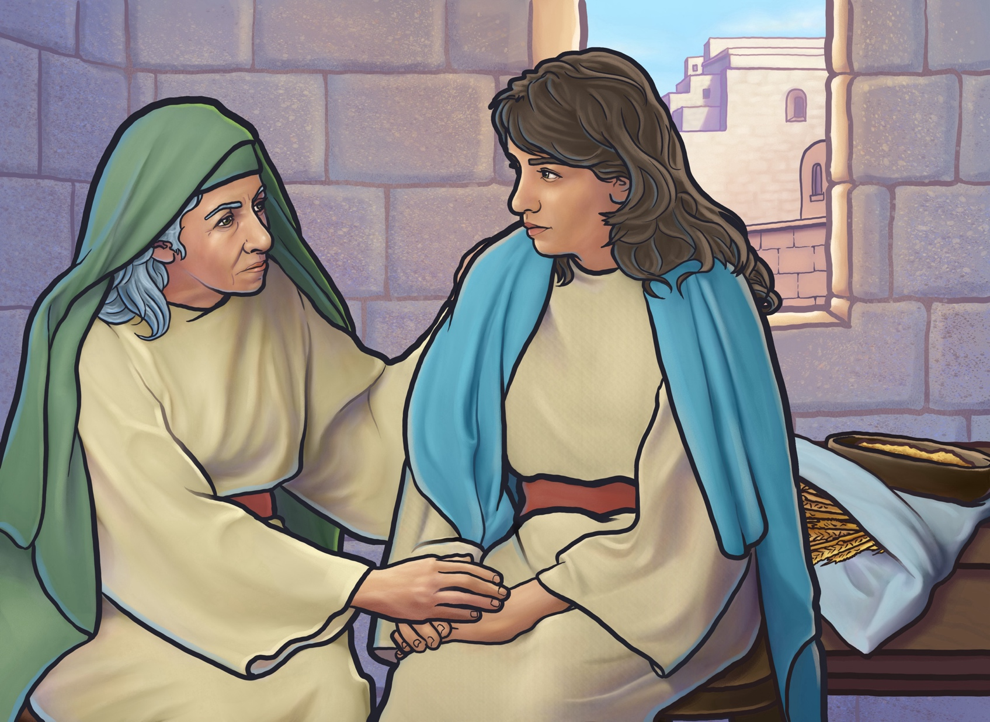
3-2

Slide 37
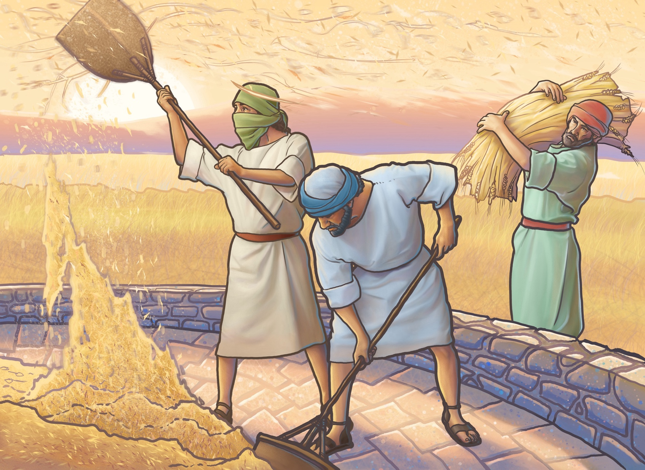
3-3

Slide 38
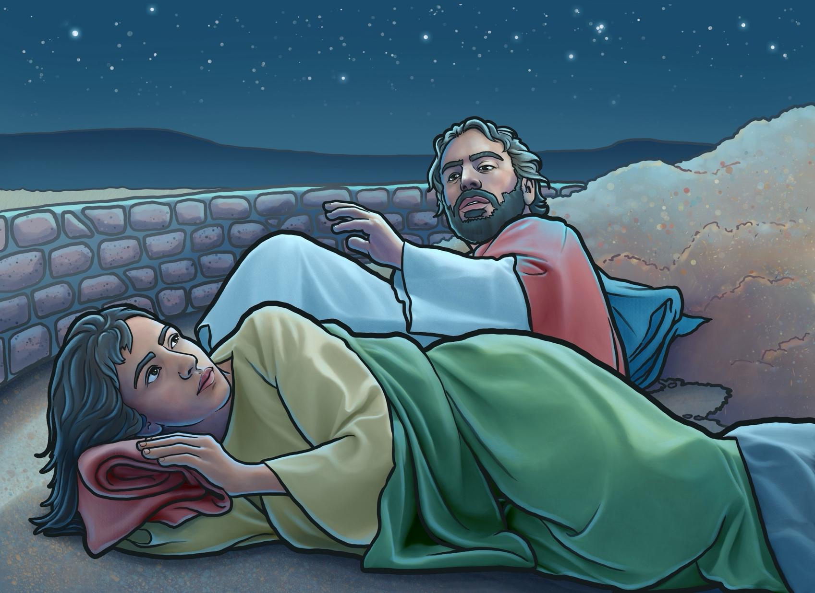
3-4

Slide 39

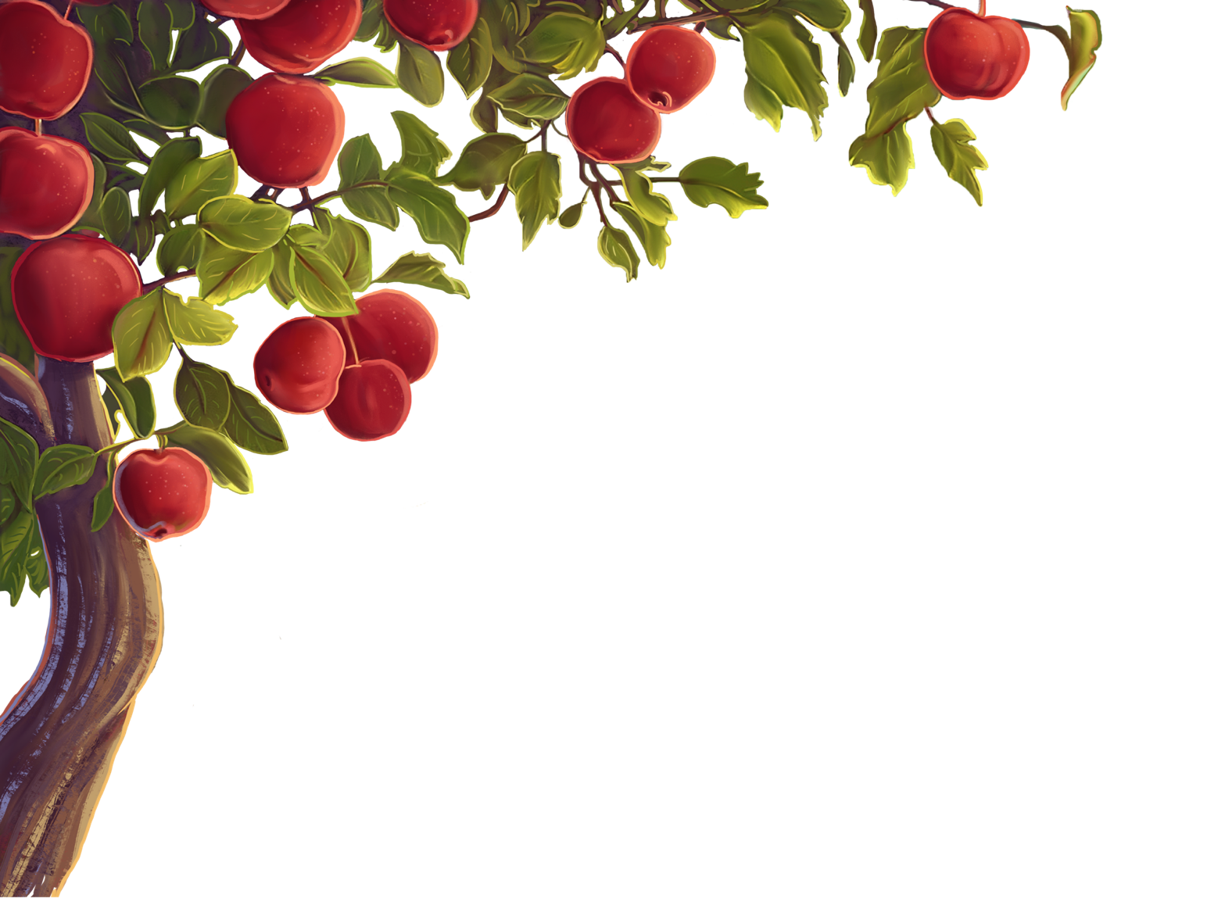
Așteptând fericita noastră nădejde și arătarea slavei marelui nostru Dumnezeu și Mântuitor, Isus Hristos.
Tit 2:13

Slide 40
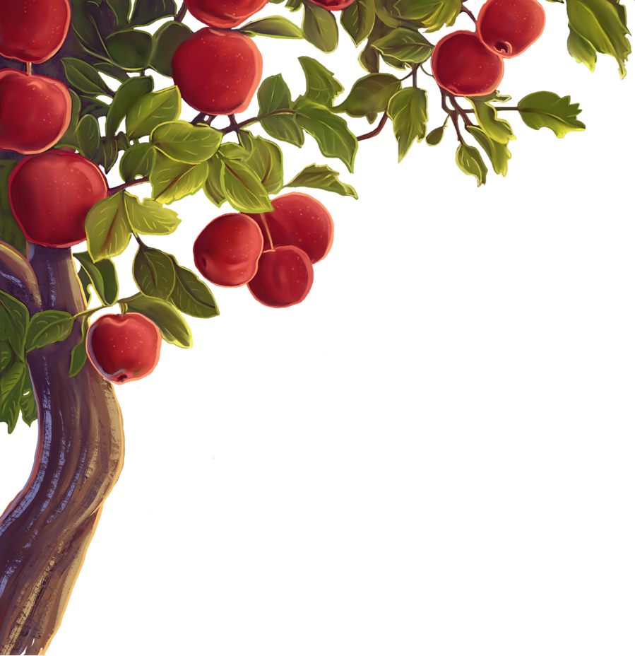
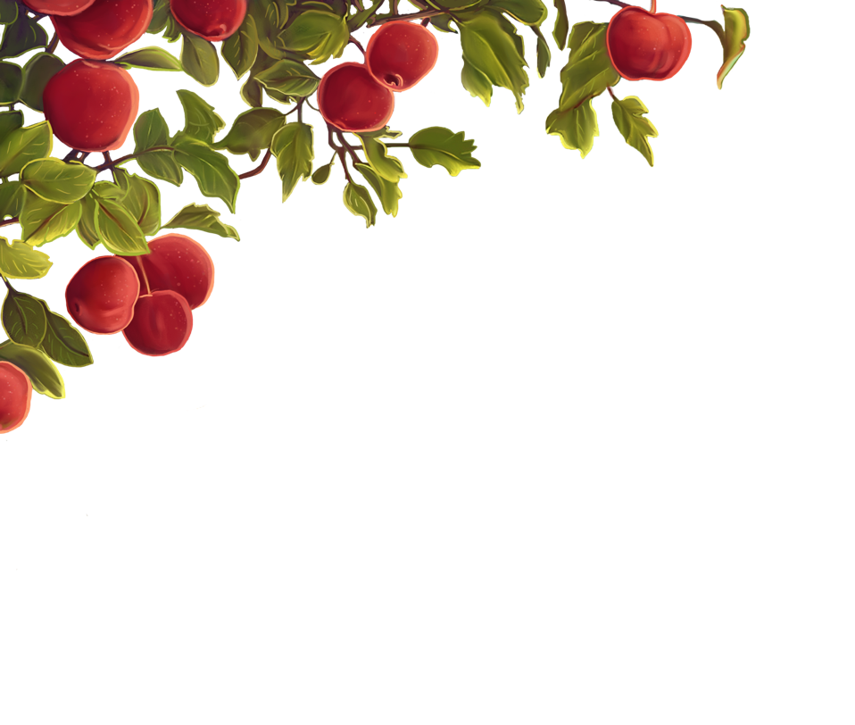
Domnul Isus
a vrut să fie
RĂSCUMPĂRĂTORUL
nostru
Ziua 3 Adevăr central

Slide 41
1. Răscumpărătorul,
Cel venit de sus,
Scumpul nostru Miel, Mesia, e Hristos Isus.
Ziua 3 Cântare

Slide 42
R: Mulțumim, o, Tată!
Pe Fiul ni L-ai dat
Și Duhul cel Sfânt, în noi,
Din plin a fost turnat.
Ziua 3 Cântare

Slide 43
2. Răscumpărătorul,
Cel venit de sus,
Scumpul nostru Miel, Mesia, fie preamărit.
Ziua 3 Cântare

Slide 44
R: Mulțumim, o, Tată!
Pe Fiul ni L-ai dat
Și Duhul cel Sfânt, în noi,
Din plin a fost turnat.
Ziua 3 Cântare

Slide 45
3. Când voi fi în slavă,
Stând în fața Sa,
Veșnic, pe slăvitul Rege
Îl voi lăuda.
Ziua 3 Cântare

Slide 46
R: Mulțumim, o, Tată!
Pe Fiul ni L-ai dat
Și Duhul cel Sfânt, în noi,
Din plin a fost turnat.
Ziua 3 Cântare

Slide 47
Totalul punctelor zilnice
1
15,000
2
3
13,000
11,500
Notes:
At the end of each day, put the three highest points in, and place the team icons slightly overtop the top of the trophies (see example on the left)

Slide 48

Întrebarea zilei
Rut i-a cerut lui Boaz
s-o răscumpere. Credem că nu i-a fost ușor. A trebuit vreodată să faci cuiva o cerere diﬁcilă?
Cum te-ai descurcat? Vrei să ne povestești?

Slide 49
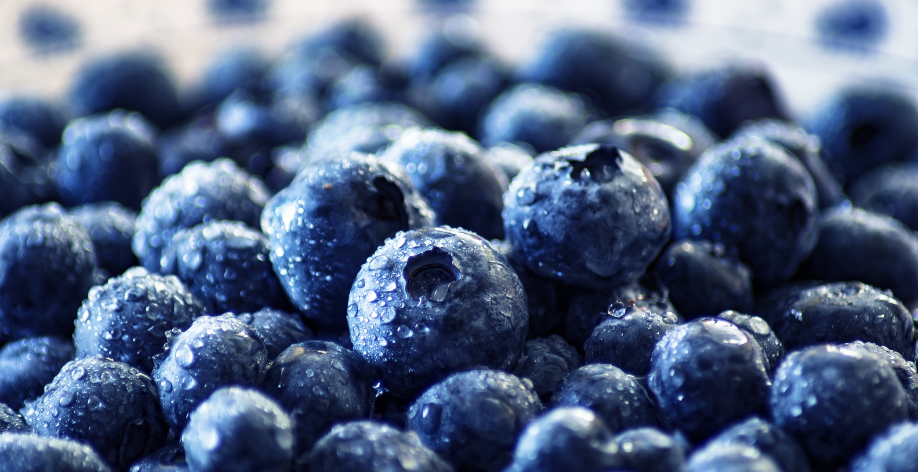
Copyright © 2024 CEF of Europe. Traducere © 2024 AMEC România. Toate drepturile rezervate.

Slide 50
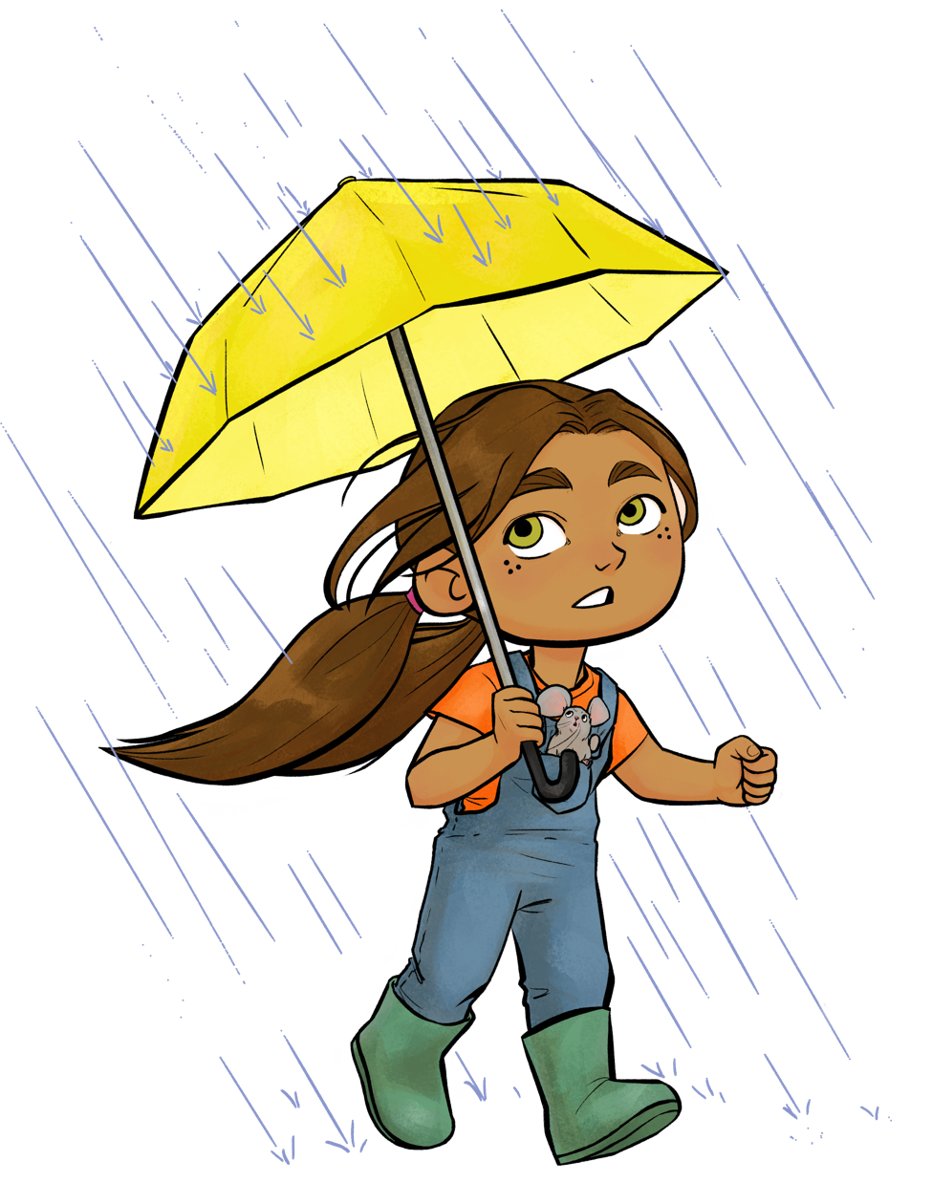
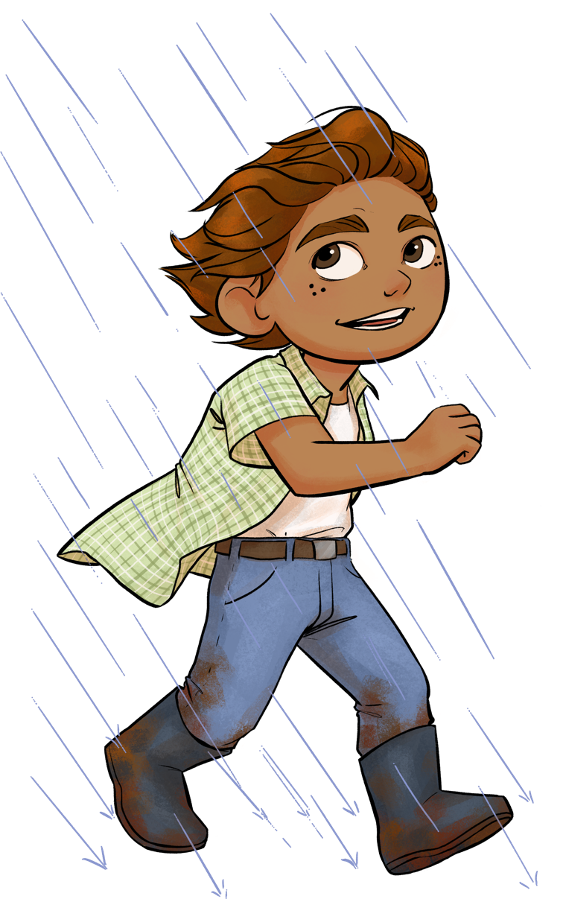


Slide 51

4-1

Slide 52

4-2

Slide 53

4-3

Slide 54

4-4

Slide 55


4-5

Slide 56



El S-a dat pe Sine Însuși pentru noi, ca să ne răscumpere din orice fărădelege.
Tit 2:14a

Slide 57



Nu este nimeni ca
ISUS
Ziua 4 Adevăr central

Slide 58
/: Vedeți ce dragoste
ne-a dat Tatăl,
Să fim copiii Lui. :/
Ziua 4 Cântare – https://www.youtube.com/watch?v=Q3ORwNMGX-M

Slide 59
R: /: Da, da,
ne numim
copiii Lui. :/
Ziua 4 Cântare

Slide 60
Totalul punctelor zilnice
1
15,000
2
3
13,000
11,500
Notes:
At the end of each day, put the three highest points in, and place the team icons slightly overtop the top of the trophies (see example on the left)

Slide 61

Întrebarea zilei
Boaz a devenit răscumpărător. Domnul Isus este
Răscumpărătorul oricui vrea să ﬁe răscumpărat. Te-ai
lăsat răscumpărat de El? Pe ce te bazezi când spui că te-a
răscumpărat?

Slide 62

Copyright © 2024 CEF of Europe. Traducere © 2024 AMEC România. Toate drepturile rezervate.

Slide 63



Slide 64
4-5

Slide 65

5-1

Slide 66

5-2

Slide 67





5-3

Slide 68


5-4

Slide 69
5-2

Slide 70



Și să-Și curețe un norod care să fie al Lui, plin de râvnă pentru fapte bune.
Tit 2:14b

Slide 71


Planurile lui
Dumnezeu sunt
MINUNATE
Ziua 5 Adevăr central

Slide 72
Cântare
Ziua 5 Adevăr central

Slide 73
Totalul punctelor zilnice
1
15,000
2
3
13,000
11,500
Notes:
At the end of each day, put the three highest points in, and place the team icons slightly overtop the top of the trophies (see example on the left)

Slide 74
Întrebarea zilei
Dacă Domnul Isus este Răscumpărătorul tău, vei dori să-L cunoști tot mai mult. Cum poți să-L cunoști? Ce faci pentru
aceasta?

